Slide 1

ميراث المؤمن
ملخص العهد القديم
علم الخلاص : برنامج الله الخلاصي
• BibleStudyDownloads.org د. ريك غريفيث • مؤسَّسة الدراسات اللاهوتيَّة الأردنيَّة
Notes:
Here is Part 1 of the 4-part study on The Inheritance of the Believer.

Slide 2
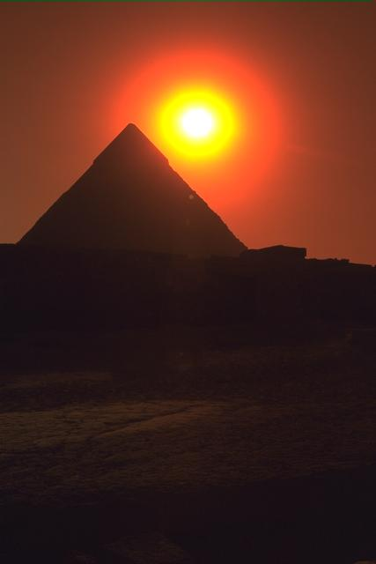
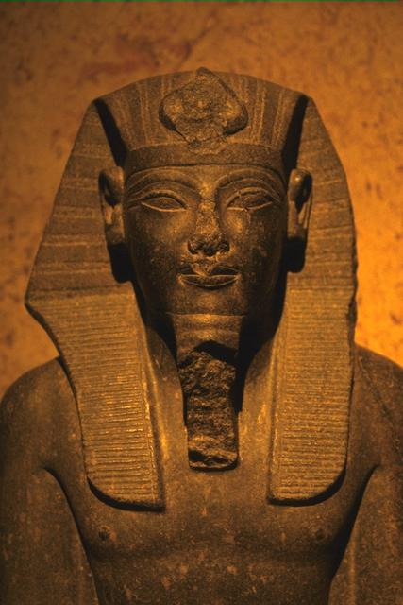
هل حصل إسرائيليو الخروج على الخلاص من الخطية كما حصلوا على الخلاص من مصر ؟
علل إجابتك

Slide 3
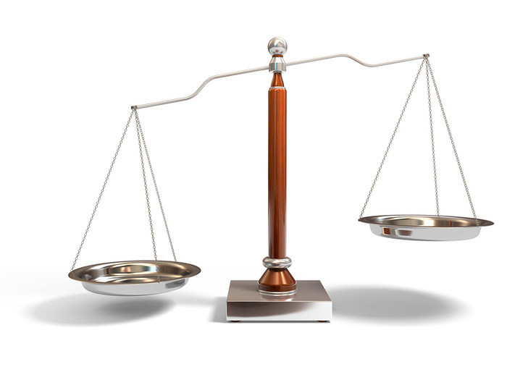
كيف نوازن بين تعليم الكتاب المقدس عن الخلاص و المكافآت ؟
This Photo by Unknown Author is licensed under CC BY

Slide 4
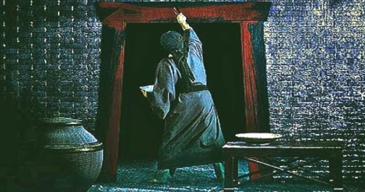
1. خلص الله إسرائيل من مصر و من الخطية من خلال الإيمان البسيط
Notes:
This Photo by Unknown Author is licensed under CC BY-NC-ND

Slide 5
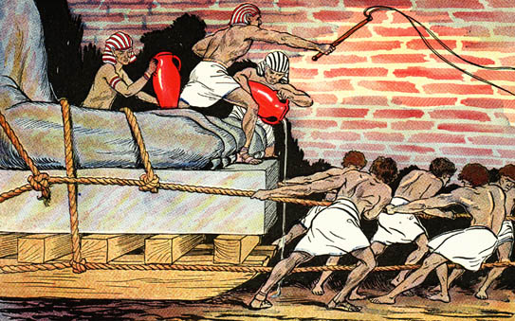
اضطهد المصريون بني إسرائيل بلا رحمة

Slide 6
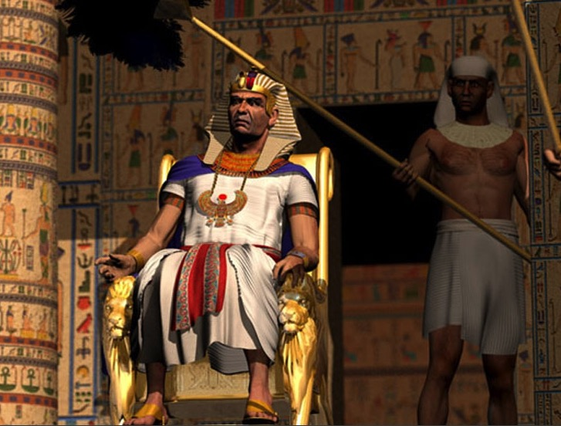
السلطة "المطلقة"

Slide 7
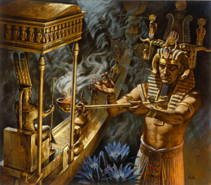
من لديه قوّة أكبر
فرعون أم يهوه ؟

Slide 8
استخدم الله موسى ليحث فرعون على تحرير إسرائيل من العبودية ليظهر أن :
النقطة المهمة في خروج 1-11
• الرب اهتم بهم
• كان أمينًا للعهد الإبراهيمي كما كان صاحب السيادة على آلهة مصر
Notes:
BE-02-Exodus-52
OS-02-Exodus-70
SA-15-Inheritance-6

Slide 9

خط سير
رحلة الخروج
كنعان
107
جاسان
نهر النيل
جبل سيناء
مصر
مِديان

Slide 10

حماية الفصح
و يكون لكم الدم علامة على البيوت التي أنتم فيها فأرى الدم و أعبر عنكم فلا يكون عليكم ضربة للهلاك حين أضرب أرض مصر
خروج 12: 13

Slide 11
الإيمان مصوّرًا
بالإيمان
صنع الفصح
و رش الدم
لئلا يمسهم
الذي أهلك الأبكار
عبرانيين 11: 28

Slide 12
الحَمَل مصَوّرًا
و في الغد
نظر يوحنا يسوع
مقبلاً إليه فقال
هوذا حمل الله
الذي يرفع خطية العالم
يوحنا 1: 29

Slide 13

.2 يسوع هو خروجنا الجديد الذي يخلصنا
من الخطيئة كحمل فصحنا – وهذا يظهر
قوته وعنايته .

Slide 14



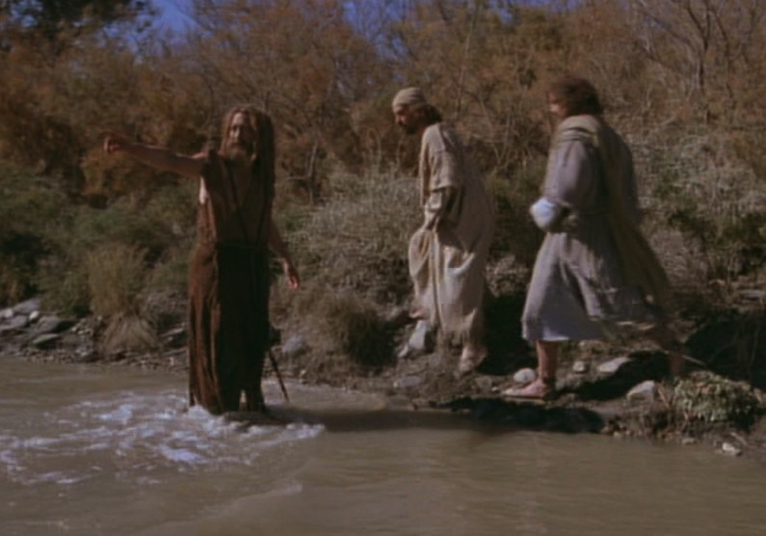
حَمَل الفِصح
"هَذَا هُوَ حَمَلُ اللهِ
الَّذِي يرفع
خَطِيئَةَ الْعَالَمِ!"
(يوحنا 1: 29)

Slide 15
الصَليب مصوّرًا
لأن فصحنا أيضاً
المسيح
قد ذبح لأجلنا
1 كورنثوس 5: 7

Slide 16

الإيمان بالحَمَل

Slide 17

"هذا هو جَسدي..."

Slide 18
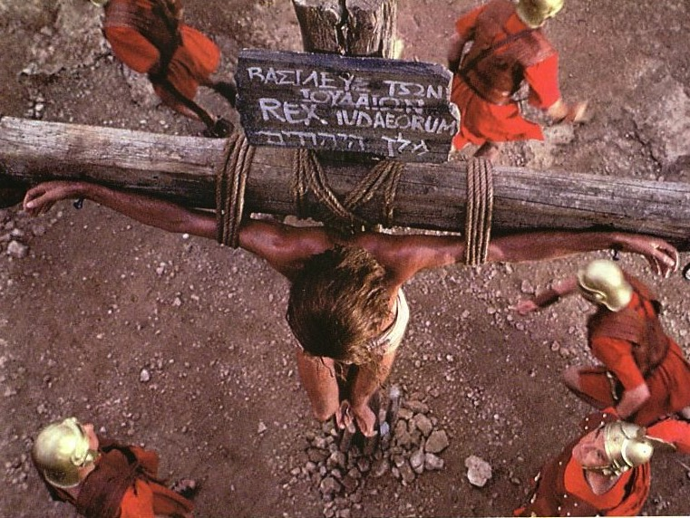
موت يسوع دفع ثمن خطايانا

Slide 19

خروج 12: 1- 16
مرّ ملاك الموت على البيوت والدماء على الأبواب
هَذَا مَا يُعْلِنُهُ الرَّبُّ: "سَأَجْتَازُ حَوَالَي نِصْفِ اللَّيْلِ فِي وَسَطِ مِصْرَ" (خر 11: 4)

Slide 20
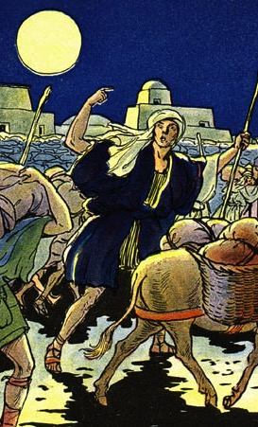
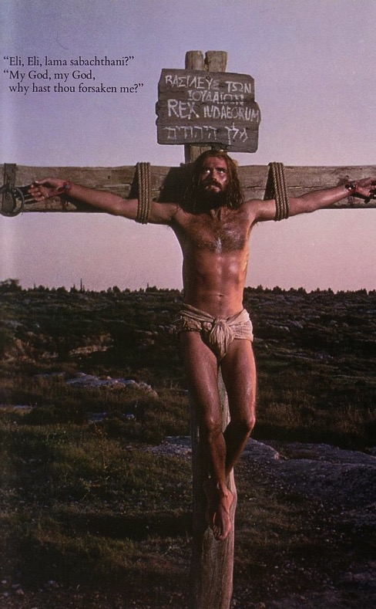
الخيط المشترك
ما هو الخروج
بالنسبة
للعهد القديم...
صليب
المسيح
للعهد الجديد
التحرير!
Notes:
BE-02-Exodus-87
NB-14 Religion 5 Passover & Lord's Supper-107

Slide 21
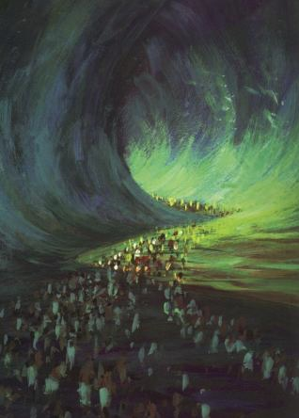
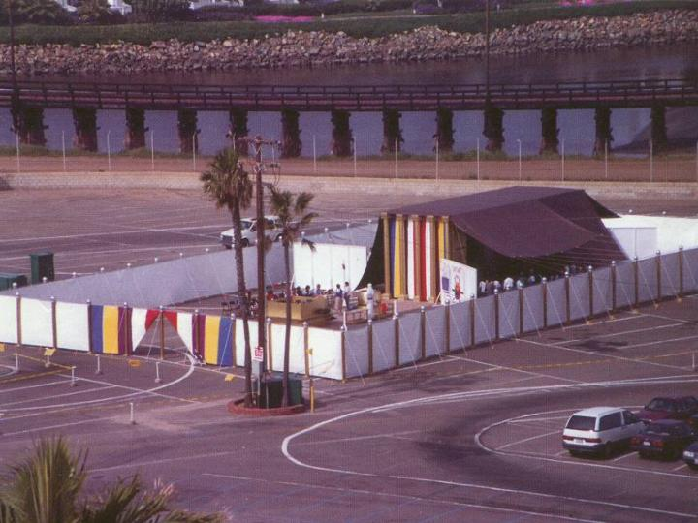
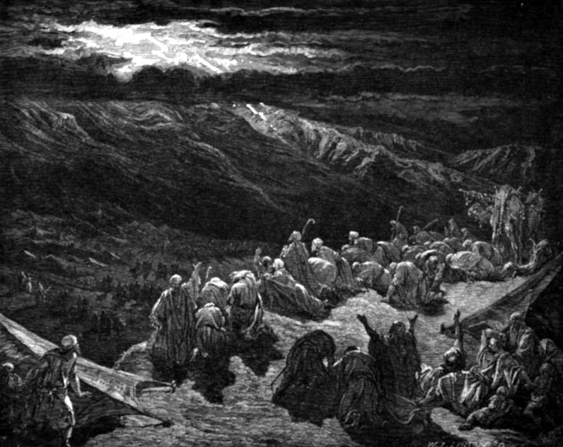
الخروج يصوّر الفداء
الذي أنقذنا من سلطان الظلمة
و نقلنا إلى ملكوت ابن محبته
الذي لنا فيه الفداء
بدمه غفران الخطايا
كولوسي 1: 13- 14

Slide 22

1 كورنثوس 10: 1- 4
فإني لست أريد أيها الإخوة
أن تجهلوا أن آباءنا
جميعهم كانوا تحت السحابة
و جميعهم اجتازوا في البحر
و جميعهم اعتمدوا لموسى في السحابة و في البحر
و جميعهم أكلوا طعاماً واحداً روحياً
و جميعهم شربوا شراباً واحداً روحياً
لأنهم كانوا يشربون من صخرة روحية تابعتهم
و الصخرة كانت المسيح

Slide 23
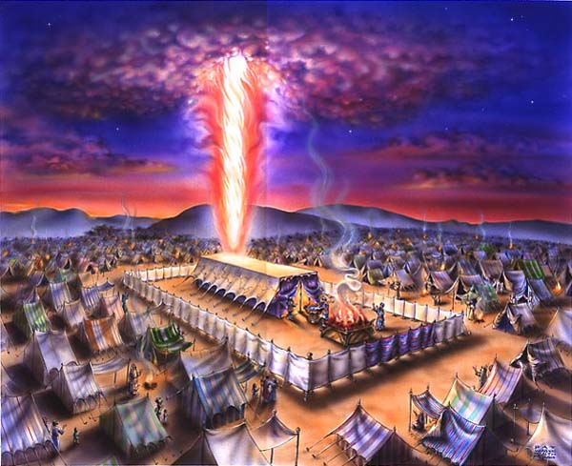
السَّحَابَة
خروج 40؛
1كو 10: 1- 4

Slide 24


البَحَر
خروج 40؛
1كو 10: 1- 4

Slide 25

القائد
خروج 40؛
1كو 10: 1- 4

Slide 26
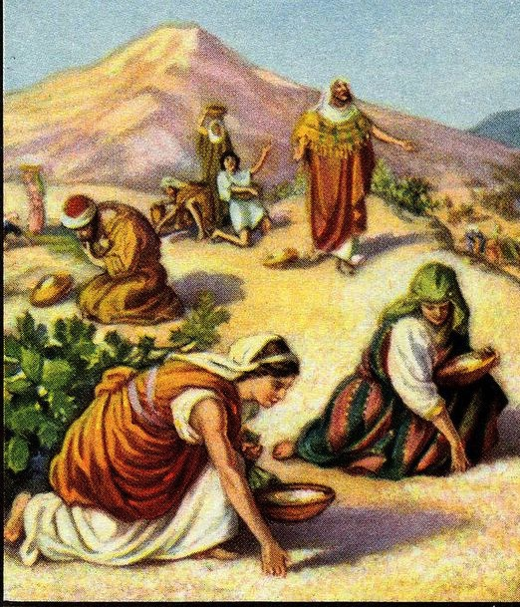
الطَعام
خروج 40؛
1كو 10: 1- 4

Slide 27
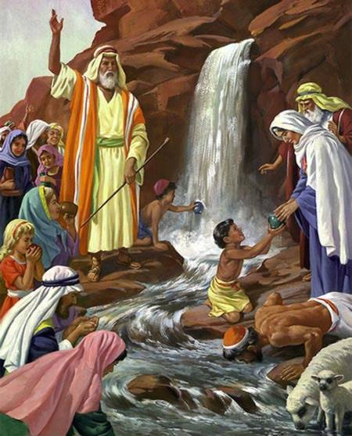
المــاء
خروج 40؛
1كو 10: 1-4

Slide 28

أي منهم الأكثر دقّة؟
121 أ
الخلاص بواسطة...
الإيمان + الأعمال
الإيمان وحده
الإيمان + الأعمال
ع ق
الأعمال
الإيمان وحده
الإيمان وحده
الإيمان + الأعمال
ع ج
الإيمان
ما هي الآيات الكتابيّة التي تدعم إجابتك؟
أنظر مسح عهد قديم 119 إي
Notes:
Did God change the means of salvation from the OT to the NT?
We are NOT talking about whether people should do good works—we all agree on that. But are works needed for salvation?
Paul answers this question in Romans 4 with the example of Abraham who was saved by faith alone—see Gen 15:6.
________
BE-03-Lev-27
OB-37-Sacrifices-72_eng_ob_1667_v5—slide 17
OB-39-Salvation-2
OS-03-Leviticus-13
OP-03-Lev-27
OP-Lev_6v24-7v10 Why All That Blood Sin & Guilt Offerings-49_eng_op_v4.0—slide 34
OS-04-Num-27
NP-Acts_15v1-35_Dont_Be_Law_Abiding_(Rick_Griffith)-61_eng_pr_v4—slide 5
NS-05-Acts15-16-slide 26
NS-Rom3-4-slide 77
NS-09-Galatians-48
NS-20-James-30
NS-23-1Jn-58
SA-03-Biblical Terms-6
SA-15-Inheritance-26

Slide 29
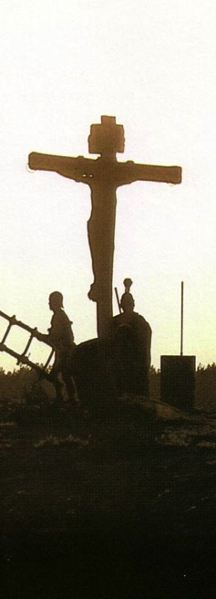
الخلاص في كل العصور:
مركزية الصليب
ق. م
التطلع
إلى
صليب المسيح
ب. م
الإلتفات
إلى
صليب المسيح
Notes:
It helped me see the centrality of the cross—how people before Jesus believed by looking toward the cross while those of us after Jesus look back at the cross. In other words…
The grounds of salvation has always been the death of Christ—for believers before and after the cross.
____________________
Common English-78
BE-03-Leviticus-73
OB-37-Sacrifices-19
OB-38-Salvation-4
OS-03-Leviticus-73
NS-09-Galatians-16, 50
NS-20-James-32
SA-03-Biblical Terminology-10
SA-15-Inheritance-26

Slide 30
الخلاص و التقديس
121أ
دور الإنسان
استجابة الله
حياة الإيمان
الشركة المستردة
الإيمان بالله كحمل الفصح المذبوح
رحلة كنعان
الذبائح
(الخطية، الإثم)
ع ق
الخروج
الرمز
|
المرموز إليه
الرمز
|
المرموز إليه
الرمز
|
المرموز إليه
الرمز
|
المرموز إليه
الإيمان بالمسيح كحمل الله
(1 كو 5: 7)
الخلاص
(1 كو 10: 1-4)
النمو
(1 كو 10: 5)
الإعتراف
(1 يو 1: 9)
ع ج
التقديس المقامي
التقديس التدريجي
Notes:
The OT plan of salvation is mirrored in the NT—both by simple faith in the Lamb pictured in the Passover.
Exodus from Egypt is a type of the believer who leaves his slavery to sin—all believers in the Lamb are saved, including all Israelites who left Egypt as they demonstrated that faith by putting the blood on the doorposts of their homes (=positional sanctification).
But both OT and NT believers must live a life of faith in God, pictured in Israel’s journey to Canaan and mirrored in the Christian’s growth or progressive sanctification.
Finally, as OT believers confessed their ongoing sins in the sin and guilt sacrifices (for restoring fellowship with God—NOT for salvation!), so NT believers confess sins even after they are saved to restore their fellowship (NOT relationship!) with God.
_________
Common English-78
OB-37-Sacrifices-18
OS-00-Book Overviews-73
OS-04-Numbers-13
NS-09-Galatians-49
NS-20-James-31
SA-03-Biblical Terms-7
SA-15-Inheritance-26

Slide 31

غفران الخطية في العهد القديم
121ب
قناة = العلاقة مع الله
(لا تتغيّر أبدًا)
الخطيئة
عائق = الشركة مع الله
(تعوقها الخطيئة)
الذبائح = الإعتراف بالخطية
(الخطية مغفورة لاستعادة الشركة
لكن العلاقة لم تكن مهددة أبدًا)
Notes:
هل ما يزال لنا علاقة مع الله عندما نخطيء؟ نعم!
الخطية لا تعيق علاقتنا مع الله بل شركتنا معه.
لم تؤسس ذبائح العهد القديم علاقة مع الله بل بالحري استعادت الشركة مع الله.
Do we still have a relationship with God when we sin? Yes!
Sin does not hinder our relationship with God but our fellowship with Him.
OT sacrifices did not establish a relationship with God but rather they restored their fellowship with God
________
OS-03-Leviticus-14
OS-04-Num-29
OP-02-Lev-28
NS-23-1Jn-58
SA-03-Biblical Terms-9
SA-15-Inheritance-27

Slide 32
غفران الخطية في العهد الجديد
121ب
قناة = العلاقة مع الله
(لا تتغيّر أبدًا)
"إِنِ ٱعْتَرَفْنَا بِخَطَايَانَا
فَهُوَ أَمِينٌ وَعَادِلٌ،
حَتَّى يَغْفِرَ لَنَا
خَطَايَانَا وَيُطَهِّرَنَا
مِنْ كُلِّ إِثْمٍ."
(1 يو 1: 9)
الخطيئة
عائق = الشركة مع الله
(تعوقها الخطيئة)
فداء المسيح = الأساس الاعتراف
بالخطية، (تغفر الخطية
لاستعادة الشركة
ولكن العلاقة لم
تتعرض أبدًا للتهديد).
Notes:
هل ما يزال لنا علاقة مع الله عندما نخطيء؟ نعم!
الخطية لا تعيق علاقتنا مع الله بل شركتنا معه.
لم تؤسس ذبائح العهد القديم علاقة مع الله بل بالحري استعادت الشركة مع الله.

Slide 33
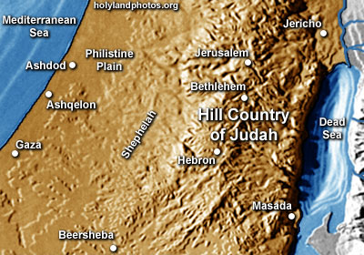
الميراث في العهد القديم

Slide 34

3. الميراث في العهد القديم يشمل كل من الخلاص و المكافآت

Slide 35

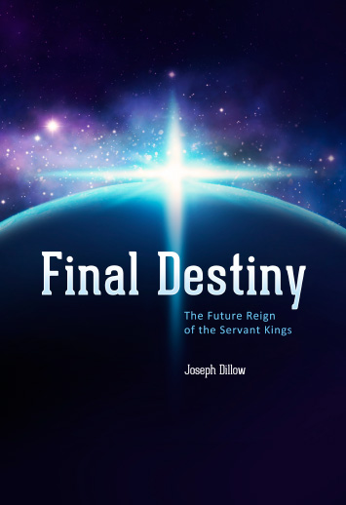
الحكم المستقبلي للملوك الخدام
جودي ديلو هو المؤلف الرئيسي لنظرة الشركاء
المصير النهائي
الحكم المستقبلي للملوك الخدام
جوزيف ديلو
Notes:
• There is a future reign of the Servant Kings—that is you and me!
• Our future inheritance is well articulated by Joseph Dillow in his massive book, Final Destiny
• Dillow is the key author of what he calls the Partakers View.
This view explains inheritance in the OT.
Inheritance in the OT was of two types:
All Israelites who believed in the LORD would have God as their inheritance—or be saved.
But only those Israelites that obeyed the LORD wholeheartedly would inherit Canaan—or be rewarded.
Dillow calls this view the Partakers View based on Hebrews 3:14 that promises believers who persevere to be partakers or sharers with Jesus in his future rule.
___________
Common-257
OS-04-Numbers-148
OS-06-Joshua-175
NS-19-Hebrews-58, 186, 448
SA-15-Inheritance-35, 173
TP-01-Our Inheritance OT Summary-35
TP-03-Our Inheritance Hebrews Warnings-56

Slide 36
الميراث في العهد القديم
1. يوجد فرق بين ميراث أرض كنعان و العيش هناك، الأول يتحدث عن الإمتلاك و الثاني عن مجرد الإقامة
2. بينما حصلت إسرائيل على وعد الميراث كأمة فإن شرط التمتع بحق ميراثهم لأرض كنعان كان الإيمان، الطاعة و تتميم المهمة . الوعد بالرغم من أنه وعد وطني فقد تم تطبيقه فقط على البقية المؤمنة المطيعة .
جوزيف ديلو، المصير النهائي، 56
Notes:
Dillow sums up the OT inheritance in six truths…
These first two show that inheritance was conditioned on obedience. That is why only two men out of the more than 600,000 fighting men who left Egypt made it into Canaan. Even Moses, Aaron, and Miriam did not enter the land, so the inheritance obviously does not signify heaven!
________
Common-259
OP-04-Numbers-88
OS-04-Numbers-147
OS-06-Joshua-175
NS-19-Hebrews-60, 188
TP-01-Our Inheritance OT Summary-36

Slide 37
الميراث في العهد القديم
3. الميراث لا يجب أن يُعادل بالسماء بل بشيء بالإضافة إلى السماء، موعود به لأولئك المؤمنين الذين يطيعون الرب بأمانة
4. مثلما فقد مؤمنو العهد القديم ميراثهم الأرضي من خلال العصيان ، يمكننا أيضًا أن نخسر مكافأتنا المستقبلية (الميراث) بفشل مماثل . ومع ذلك فإن فقدان الميراث لا يعني فقدان الخلاص .
جوزيف ديلو، المصير النهائي، 56
Notes:
Inheritance is the earthly reward for perseverance.
________
Common-260
OP-04-Numbers-89
OS-04-Numbers-137
OS-06-Joshua-176
NS-19-Hebrews-61, 189
TP-01-Our Inheritance OT Summary-37

Slide 38
الميراث في العهد القديم
5. تم التمتع بنوعين من الميراث في العهد القديم فجميع الإسرائيليين الذين آمنوا وبالتالي تجددوا كان الله هو ميراثهم لكن لم يرث جميعهم الأرض . هذا يمهد الطريق لمفهوم أن العهد الجديد قد يعلم أيضًا ميراثين نحن جميعًا ورثة الله لكننا لسنا جميعًا ورثة مشتركين مع المسيح ، ما لم نثابر حتى نهاية الحياة . يشير الأول إلى خلاصنا والآخر يشير إلى مكافأتنا.
جوزيف ديلو، المصير النهائي، 56
Notes:
All Israelites and the rabble (Egyptians who believed) who came out of Egypt placed the lamb's blood on their doors, signifying their trust in the LORD instead of the Egyptian gods. Thus they had the inheritance of salvation. Yet the great majority did not continue to believe in God to bring them into Canaan, as this was an inheritance only for those who persevered. Likewise, the NT has two types of inheritance: salvation for those who believe and reward for the saved who persevere.
________
Common-261
OP-04-Numbers-90
OS-04-Numbers-138
OS-06-Joshua-177
NS-19-Hebrews-62, 190
TP-01-Our Inheritance OT Summary-38

Slide 39
الميراث في العهد القديم
6. كان كل ابن لإسرائيل وريثًا لله ووريثًا لكنعان بفضل الإيمان بالله الذي أدى إلى التجديد. ومع ذلك فإن المؤمنين في إسرائيل هم وحدهم الذين سيحافظون على مكانتهم كأبناء بكر ينالون بالفعل ما وُعد لهم كميراث
جوزيف ديلو، المصير النهائي، 56
Notes:
The firstborn sons in the OT by right were promised the double portion of their father's estate. Yet this was conditioned on faithfulness. Reuben was Jacob's firstborn, but his unfaithfulness caused the rights of the firstborn to pass to Joseph, whose two sons each received an inheritance (1 Chronicles 5:1-2). Yet this did not relate to the salvation of Reuben, who was saved by faith. It only spoke of his reward. Likewise, NT inheritance for the believer is conditioned on continued obedience.
________
Common-262
OP-04-Numbers-92
OS-04-Numbers-139
OS-06-Joshua-178
NS-19-Hebrews-63, 191
TP-01-Our Inheritance OT Summary-39

Slide 40

الخلاص بالإيمان لكن
المكافآت بالأعمال
الفكرة الرئيسية
Notes:
We come into a right relationship with God by placing our trust in Christ—but that is just the beginning as we need to obey him to be fully blessed (MI restated).

Slide 41
1. خلص الله إسرائيل من مصر و من الخطية من خلال الإيمان البسيط
Notes:
This Photo by Unknown Author is licensed under CC BY-NC-ND

Slide 42
.2 يسوع هو خروجنا الجديد الذي يخلصنا
من الخطيئة كحمل فصحنا – وهذا يظهر
قوته وعنايته .

Slide 43
3. الميراث في العهد القديم يشمل كل من الخلاص و المكافآت

Slide 44
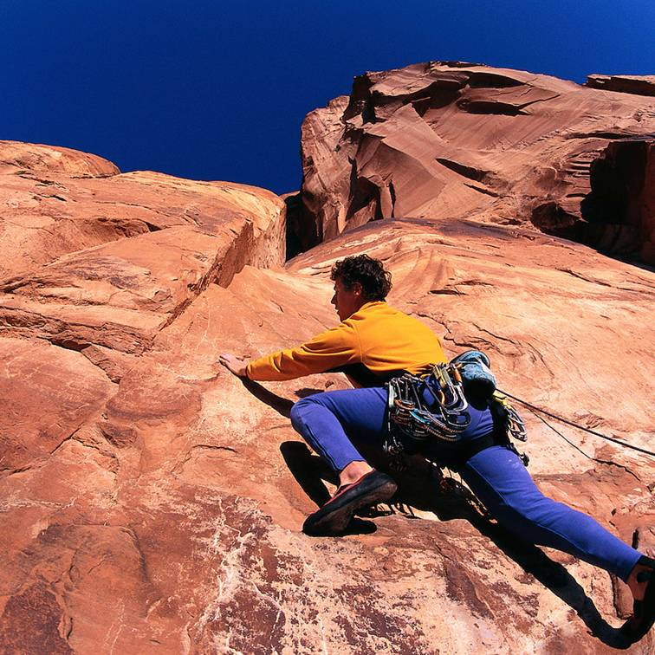
كيف يمكنك المضي قدمًا بشكل أفضل في رحلتك الإيمانية؟
This Photo by Unknown Author is licensed under CC BY-NC-ND

Slide 45


الوعظ الموضوع BibleStudyDownloads.org •
احصلْ على هذا العرض التقديمي مجانًا!
Notes:
TP Topical Preaching in Arabic

Slide 46
Black

Slide 47
ميراث المؤمن
ملخص العهد الجديد
علم الخلاص : برنامج الله الخلاصي
د. ريك جريفيث• مؤسسة الدراسات اللاهوتية الأردنية• BibleStudyDownloads.org

Slide 48

هل سيثابر كل مسيحي حقيقي بأمانة حتى الموت ؟
Notes:
We are talking ONLY about TRUE Christians here—not those who THINK they are believers but are not.
We all still struggle with sin after trusting Christ, but this question asks if every REAL Christian will continue to walk with Christ to the extent that he or she will die believing.
Or can that genuine believer deny Jesus during his or her life and die in that state of disbelief?
Turn to your neighbor and answer YES, NO, or DON’T KNOW.

Slide 49
تمييز المصطلحات
67
 | الضمان الأبدي | تأكيد الخلاص
المعنى الأساسي | الخلاص من عقوبة الخطية إلى الأبد ( خلاص مرة، خلاص للأبد) | معرفة أننا خلصنا من عقوبة الخطية للأبد
التعريف | عمل الله الذي يضمن أن عطية الخلاص عندما يتم قبولها مرة ستكون للأبد و لا يمكن فقدانها (رايري، اللاهوت الأساسي، 328) | إدراك حق الضمان الأبدي أو الثبات (رايري، اللاهوت الأساسي، 328)
Notes:
Two often we use these terms interchangeably, but they are distinct.
——
HS-04-Sealing, Indwelling-79
NS-04-John1-11-slide 97
NS-04-John12-21-slide 288
NS-19-Hebrews-50
NS-23-1 John-151
SA-14-Eternal Security-57
SA-15-Inheritance-47

Slide 50
تمييز المصطلحات
67
 | الضمان الأبدي | تأكيد الخلاص
خدمة الروح | الختم (أف 1: 13-14) | التأكيد (رو 8: 15-17)
المؤمن | مركزه كابن لله (رو 8: 16ب) | التطبيق أو الثقة (رو 8: 16أ)
المستلمون | كل المؤمنون يمتلكونها | بعض المؤمنون يشككون
الديمومة | لا يمكن فقدانها (يو 6: 39-40، 10: 27-29، رو 8: 30، 38-39، عب 7: 25) | يمكن فقدانه ( لهذا السبب كتب يوحنا 1 يو 5: 11-13)
ترانيم | لأني عالم بمن آمنت في المسيح وحده الصخرة القوية | التأكيد المبارك الآن أنا أنتمي ليسوع
Notes:
God wants us to have both eternal security and assurance of salvation.
Sadly, some believers are not taught correctly and have eternal security, but they do not know assurance of salvation.
There are even others who falsely think they have assurance when in fact, they are not saved and thus do not have eternal security.
——
HS-04-Sealing, Indwelling-80
NS-04-John1-11-slide 98
NS-04-John12-21-slide 289
NS-19-Hebrews-51
NS-23-1 John-152
SA-14-Eternal Security-58
SA-15-Inheritance-48

Slide 51
هل سيثابر كل مسيحي حقيقي بأمانة حتى الموت ؟
274ج
نعم
لا
الإصلاحي
شركاء
الأرميني
لا يمكن حدوث الإرتداد
الإرتداد يقود إلى فقدان المكافآت
الإرتداد يقود إلى فقدان الخلاص
ضمان أبدي لكن بدون تأكيد
ضمان أبدي مع تأكيد
لا ضمان أبدي و لا تأكيد
Notes:
Essentially three views are possible to answer the perseverance question. Though the Partakers View is the newest, I believe it is the most faithful to the Bible. It also has the strengths of the other views while avoiding their weaknesses, thus advocating a mediating view.
______________
Common English-155
NS-19-Hebrews-52
NS-20-James-115
SA-15-Inheritance-47

Slide 52

التأكيد و الإرتداد
الإصلاحي
(الكالفيني)
الأرميني
(الوسلي)
ثبات
القديسين
(الإرتداد
ممكن)
شركاء
الإرتداد
يقود
لفقدان
الخلاص
ضمان لكن
لا تأكيد
الضمان
الأبدي
الإرتداد
ممكن
لا ضمان
لا تأكيد
كيف نلائم بين التأكيد و الإرتداد ؟
الإرتداد يؤدي إلى خسارة المكافآت
التأكيد
Notes:
52
Believers hold one of three basic views on eternal security, perseverance, and rewards.
1 • The Reformed view upholds perseverance saying that no believer can deny the faith—if someone does, he was not really a Christian as apostasy cannot happen.
2 • The Reformed View thus believes in security but you cannot tell if the person is a true believer until he dies without denying the Lord—thus no assurance of salvation.
3 • Arminians are the opposite. They advocate that true Christians can and do turn away from Christ—and this leads to them losing eternal life!
4 • Thus there is no security in salvation for the Arminian as one must keep walking with Christ to maintain salvation, which provides no assurance that one is saved.
5 • The Partakers View seeks to draw the best from both camps.
6 • Partakers teach that true Christians do abandon the faith—so they share this in common with the Arminian camp.
7 • But Partakers also share with the Reformed View the belief in eternal security—once saved, always saved—so salvation cannot be lost.
8 • Partakers also agree with Arminians that some believers do turn away, but this apostasy is seen as depriving them of rewards rather than losing salvation.
9 • In contrast to the other views, the Partakers have genuine assurance of salvation. But they do not give assurance of reward.
Though the Partakers View is the newest, I believe it is the most faithful to the Bible. It also has the strengths of the other views while avoiding their weaknesses, thus advocating a mediating view.
______________
NS-19-Hebrews-64
SA-15-Inheritance-36

Slide 53
التأكيد و الإرتداد
الإصلاحي
(الكالفيني)
الأرميني
(الوسلي)
يميز الكتاب المقدس بين ميراثينا
ثبات
القديسين
(الإرتداد
ممكن)
شركاء
الإرتداد
يقود
لفقدان
الخلاص
ضمان لكن
لا تأكيد
الضمان
الأبدي
الإرتداد
ممكن
لا ضمان
لا تأكيد
الإرتداد يؤدي إلى خسارة المكافآت
كيف نلائم بين التأكيد و الإرتداد ؟
التأكيد
Notes:
53
Believers hold one of three basic views on eternal security, perseverance, and rewards.
1 • The Reformed view upholds perseverance saying that no believer can deny the faith—if someone does, he was not really a Christian as apostasy cannot happen.
2 • The Reformed View thus believes in security but you cannot tell if the person is a true believer until he dies without denying the Lord—thus no assurance of salvation.
3 • Arminians are the opposite. They advocate that true Christians can and do turn away from Christ—and this leads to them losing eternal life!
4 • Thus there is no security in salvation for the Arminian as one must keep walking with Christ to maintain salvation, which provides no assurance that one is saved.
5 • The Partakers View seeks to draw the best from both camps.
6 • Partakers teach that true Christians do abandon the faith—so they share this in common with the Arminian camp.
7 • But Partakers also share with the Reformed View the belief in eternal security—once saved, always saved—so salvation cannot be lost.
8 • Partakers also agree with Arminians that some believers do turn away, but this apostasy is seen as depriving them of rewards rather than losing salvation.
9 • In contrast to the other views, the Partakers have genuine assurance of salvation. But they do not give assurance of reward.
Though the Partakers View is the newest, I believe it is the most faithful to the Bible. It also has the strengths of the other views while avoiding their weaknesses, thus advocating a mediating view.
______________
NS-19-Hebrews-64
SA-15-Inheritance-36

Slide 54
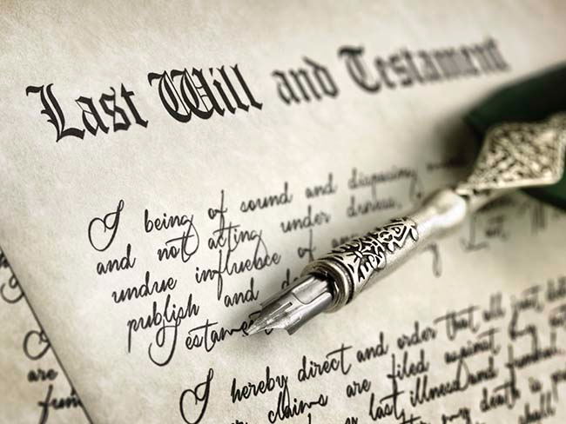
الميراث اليوم

Slide 55
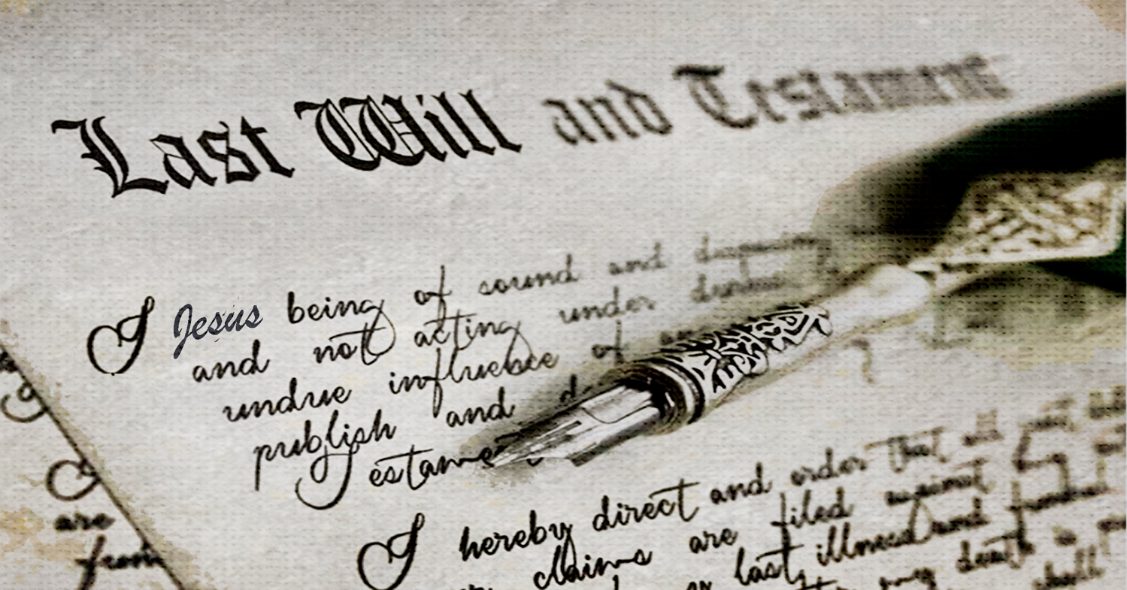
الميراث من المسيح

Slide 56

الميراث في العهد الجديد

Slide 57
نوعين من الميراث
فإن كنا أولاداً فإننا ورثة أيضاً
ورثة لله ووارثون مع المسيح
إن كنا نتألم معه لكي نتمجد أيضاً معه
(رو 8: 17)
= المكافأة
= الخلاص
Notes:
إنَّ كوننا "ورثة الله" و"وارثين مع المسيح" هما بركتين مختلفتين في رومية 8: 17. نحن نعرف هذا لأنَّ البركة الثانية تشتمل على شرط "إنْ"- "إنْ كنَّا نتألَّم معه".
جميع المسيحيِّين هُم "ورثة الله" بواسطة الإيمان بيسوع المسيح، وهو ما يؤدِّي إلى الخلاص. وهذا يعني أنَّهم جميعًا حصلوا على الحياة الأبديَّة وعلى مكانةٍ جديدةٍ (مركزٍ) عند الله كأبناء. يشرح بولس هذا كثيرًا في رومية 8.
ولكن ليس كلُّ المؤمنين يشتركون في آلامه، كما لاحَظَ بولس في 1كورنثوس 2: 14-3: 5، حيث يُظهِر هذا المقطع أنَّ الكثيرين جسديُّون، أيْ أنَّهم لا يسيرون مع المسيح بطريقةٍ ثابتةٍ كما هي الحال مع "الإنسان الروحيّ". " ولكنَّ هؤلاء المسيحيِّين الذين يُضحُّون من أجل المسيح سيتألَّمون أيضًا مع المسيح ثمَّ "يشتركون في مجده" بوصفهم "ورثةً مع المسيح"، وهذا يعني أنَّهم سيملكون معه على الأرض بعد عودته (1كورنثوس 6: 1-2؛ رؤيا يوحنَّا 20: 4-6).
________
Common-264
OP-04-Numbers-93
OS-04-Numbers-141
OS-37-Haggai-148
OS-06-Joshua-182
NP-02-Inheritance NT Summary-11
NS-Rom5-8-Slide149
NS-19-Hebrews-66, 193
SA-15-Inheritance-35

Slide 58
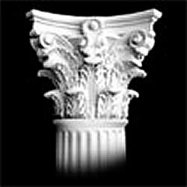
##
دخول الملكوت
الدخول بالخلاص
الدخول بالتلمذة
الخلاص
المكافأة
كل المؤمنين
المؤمنون الأمناء
مسكن الألفية
الحكم في الألفية
خشب، عشب، قش
ذهب، فضة، حجارة كريمة
يعتمد على الإيمان فقط
يعتمد على الأعمال
Notes:
"There are two kinds of inheritance - a salvation inheritance and a reward inheritance - see chapter 4. There are also several kinds of 'entering'—e.g., entering into salvation or into a way of kingdom living, a call to discipleship. E.g. Matt 5:19-20" (taught by Joseph Dillow, Final Destiny, 4th ed.) but I cannot find the exact quote.

Slide 59
##
دخول الملكوت
الدخول بالخلاص
الدخول بالتلمذة
متى 5: 19
فَمَنْ نَقَضَ إِحْدَى هَذِهِ الْوَصَايَا الصُّغْرَى وَعَلَّمَ النَّاسَ هَكَذَا يُدْعَى أَصْغَرَ فِي مَلَكُوتِ السَّمَاوَاتِ. وَأَمَّا مَنْ عَمِلَ وَعَلَّمَ فَهَذَا يُدْعَى عَظِيماً فِي مَلَكُوتِ السَّمَاوَاتِ.
Notes:
Matthew certainly believed in salvation by faith alone, but here he says that some disciples who are not very faithful will still be in the kingdom. "Jesus has made it clear in Matthew 5:19 that a life of good works is not necessary to be in the kingdom" (Joseph Dillow, Final Destiny, 4th ed., 242).
_____________
"Are Works a Condition for Entering the Kingdom?
The New Testament includes 23 references to entering the kingdom, entering into “life,” seeking “life,” or seeking the kingdom. These passages, commonly called the “entry sayings,” are usually understood to refer to entrance into personal salvation either now or in the eschatological future. However, in many of these passages, entry into the kingdom or into “life” appears to be predicated on works. If the traditional idea that “the kingdom” always refers to individual salvation and that “entrance into the kingdom” always refers to “getting saved” or going to heaven when one dies is accepted, as Bill did, then there emerges an apparent conflict with the faith-alone gospel of the New Testament.
For example to “enter the kingdom” requires a righteousness that is greater than that of the scribes and Pharisees (Matthew 5:20). Those who enter the kingdom must do so through the path of discipleship, the narrow gate (Matthew 7:13, 14). In order to enter the kingdom, one must do the “will of the Father,” that is, obey the precepts taught in the Sermon on the Mount (Matthew 7:21). To “enter into life,” which is an equivalent phrase, one must deal radically with sin, reject it, and remove it from one’s lifestyle (Matthew 18:3, 9). To enter the kingdom, one must be “converted” (Matthew 18:3, 9). Jesus tells the rich young ruler that to “enter into life” (which he equates with entering the kingdom, v. 23) one must “keep the commandments” (Matthew 19:17). Strenuous moral effort is required if one is to enter the kingdom (Mark 10:24, “how hard”).
It should be obvious to any unbiased reader that the calls to enter the kingdom are conditioned upon works" (Joseph Dillow, Final Destiny, 4th ed., 230-31).

Slide 60
##
دخول الملكوت
الدخول بالخلاص
الدخول بالتلمذة
متى 5: 20
فإني اقول لكم إنكم إن لم يزد بركم على الكتبة و الفريسين لن تدخلوا ملكوت السماوات
Notes:
Is this imputed righteousness? "The factor causing most scholars to reject this view is that Matthew himself defines what he means by “righteousness.” The word “righteousness” in Matthew’s gospel never means “imputed righteousness.” In this sermon righteousness refers to ethical kingdom behavior as will be demonstrated in the following discussion….
"The view that most closely fits the immediate context is that the greater righteousness is the ethical behavior described in the Sermon on the Mount. This behavior is achieved by daily dependence upon Christ and reflects an inner attitude that complies with the spirit of the Law. When the Law is obeyed with this spirit, it leads to a kingdom way of living and higher status in the kingdom. The Pharisees had reduced Torah to external legalisms and specific acts of obedience.
Matthew is writing to a Jewish audience, an audience steeped in the Old Testament. Therefore, a starting place to understanding righteousness is their Scripture744 which speaks of righteousness in two ways. First, and fundamentally, they knew that their faith could be counted as righteousness, as the encounter with Abraham clearly explained (Genesis 15:6). That kind of righteousness led to personal salvation. But the Old Testament also spoke of righteousness as ethical behavior, just like Matthew does" (Joseph Dillow, Final Destiny, 4th ed., 233).

Slide 61
الملكوت
##
الدخول
الميراث
متى 7: 21
ليس كل من يقول لي يا رب يا رب يدخل ملكوت السماوات بل الذي يفعل إرادة أبي الذي في السماوات
Notes:
"Entering the kingdom now involves entering into an aspect of the future kingdom available under the New Covenant, a new way of life now, a rich way of living before God by means of the Spirit" (Joseph Dillow, Final Destiny, 4th ed., 254).
______
Footnote 731: "The “entry sayings” refer to these phrases: (1) “enter the kingdom of heaven” (Matthew 5:20; 7:21; 18:3; 19:23, 24; 23:13; Mark 9:47; 10:15, 25; Luke 18:17, 24, 25; John 3:5; Acts 14:22); (2) “entering into life” (Matthew 18:8, 9; 19:17; Mark 9:43; (3) “seeking life” (Luke 17:33; Romans 2:7); (4) “seeking the kingdom” (Matthew 6:33; 13:45; Luke 12:31). These seem to be parallel and explain one another" (Dillow, 230).

Slide 62
الملكوت
##
الدخول
الميراث
متى 19: 23
فقال يسوع لتلاميذه الحق أقول لكم إنه يعسر أن يدخل غني إلى ملكوت الله
Notes:
"Jesus tells the rich young ruler that to “enter into life” (which he equates with entering the kingdom, v. 23) one must “keep the commandments” (Matthew 19:17)…
It should be obvious to any unbiased reader that the calls to enter the kingdom are conditioned upon works" (Joseph Dillow, Final Destiny, 4th ed., 231).

Slide 63
الملكوت
##
الدخول
الميراث
1 كو 6: 9
أم لستم تعلمون أن الظالمين لا يرثون ملكوت الله لا تضلوا لا زناة و لا عبدة أوثان و لا فاسقون و لا مأبونون و لا مضاجعو ذكور
Notes:
When we "do wrong" do we then not have salvation? Are we saved by faith plus not "doing wrong"? No, this verse does not show the requirements for salvation. It warns believers that sin keeps us from inheriting rewards after salvation.

Slide 64
الملكوت
##
الدخول
الميراث
1 كو 6: 10
و لا سارقون و لا طماعون و لا سكيرون و لا شتامون و لا خاطفون يرثون ملكوت الله
Notes:
Being greedy doesn't keep one from maintaining salvation. It keeps us from entering into a rich experience of life with Christ—that is, sin keeps us from fully appreciating our reward.

Slide 65


الأكاليل في العهد الجديد
لا يفنى
1 كو 9: 25
الرجاء
1 تس 2: 19
البر
2 تي 4: 8
الحياة
يع 1: 12
رؤ 2: 10
المجد
1 بط 5: 4
Notes:
Rick Griffith, Eschatology notes, 189
2. What is the nature of the heavenly rewards? What will these rewards be like?
a. Rewards of Possession
1) Five crowns (stephanos) are noted as personal possessions in heaven (cf. p. 76). These crowns are not kingly crowns (diadems) but victor’s wreaths made of vines or leaves (or even gold and silver in the form of a garland or wreath):
An incorruptible crown is for those who master their flesh (1 Cor. 9:25).
A crown of hope or joy is for those who bore fruit in others’ lives for Christ (1 Thess. 2:19). This is sometimes called the soul-winner’s crown.
A crown of life is for believers who patiently endure trials and suffering (James 1:12; Rev. 2:10).
A crown of glory rewards spiritual shepherds who feed the flock (1 Pet. 5:4).
A crown of righteousness is for one longing for Christ’s return (2 Tim. 4:8).
b. Rewards of Responsibility (cf. W. A. Criswell and Paige Patterson, Heaven, 208-14)
1) In Luke 19:11-27 (Parable of the Ten Minas) Jesus taught that before going on a journey, a nobleman gave each of his ten servants the same amount of money—one mina each. Upon returning, the master rewarded each accordingly with differing degrees of responsibility based on their faithfulness.
2) Matthew 25:14-30 (Parable of the Talents) records a similar story, except each man received a different amount of money to invest for his master (the one who buried his master’s money depicts an unsaved man, v. 30). This parable also depicts varying degrees of reward: “His master replied, ‘Well done, good and faithful servant! You have been faithful with a few things; I will put you in charge of many things. Come and share your master’s happiness’” (v. 21).
2) We too often view ownership as sinful, though this is not scriptural.
a) As joint-heirs with Christ (Rom. 8:17; Heb. 1:2), we own what He owns! This is joint-ownership in a communal sense but “to deny private property inevitably ends in denying privacy” (Gilmore, 302) much like the mystical idea of blending into the “Total One.” Ownership in heaven will not include the sinful possessiveness of earth.
b) We have a heavenly inheritance which is “imperishable and undefiled, and will not fade away, reserved in heaven for you” (1 Pet. 1:4 NASB).
3. However, a recent article argues against levels of reward (Craig L. Blomberg, “Degrees of Reward in the Kingdom of Heaven?” Journal of the Evangelical Theological Society 35 [June 1992]: 159-72). He provides some interesting thoughts:
a. The vineyard worker parable teaches that each worker received the same pay no matter how long he worked (Matt. 20:1-16). This teaches that all believers are rewarded equally since all receive pay by grace. The ending, “the last shall be first, and the first, last” (v. 16), means that all positions in heaven are interchangeable.
Response: Do they indeed receive pay by grace? In each case the pay was for work, not faith. The main point that “the last shall be first, and the first, last” (v. 16) may better indicate that God’s system of ranking people in heaven differs from that which man uses on earth.
b. Scholars do not agree on the form these differing heavenly rewards will take. Suggestions include capacity for service, added responsibilities, degree of bliss, possessions, and an enriched relationship with God.
Response: Our ignorance of the type of reward does not deny its existence (see preceding discussion for more details on types of reward).
c. If heaven is perfection, how can there be varying degrees of perfection?
Response: This may seem inappropriate from our vantage point since we are not God, but he has made many perfect things which differ in quality even in our present world. For example, plants are perfectly made yet less durable than jewels.
d. Blomberg considers passages generally used to teach rewards not convincing.
1) The crown passages speak of the reward of eternal life itself, not something in addition to it (1 Cor. 9:25; 1 Thess. 2:19; 2 Tim. 4:8; Jas. 1:12; 1 Pet. 5:4). [But this does not seem to be the normal reading of each passage.]
2) The texts about those who are the “least” or “greatest” relate only to the “present aspects of the kingdom” (Matt. 5:19; 11:11; 18:4; Mark 9:34-35; Luke 9:48). [No, for people here are compared with the least of the people there.]
3) The quality of each man’s works and their rewards (1 Cor. 3:11-15) relates to degree of shame or satisfaction at the judgment (cf. 1 John 2:28), not the lasting results of it which persist for all time in an everlasting hierarchy. [Even this is not correct, since verse 14 declares that “if what he has built survives, he will receive his reward.” It is true that the nature of the reward is not stated, so the belief that it is merely momentary satisfaction may be true or false—no one knows. However, 2 Corinthians 5:10 does indicate that each will be judged for his deeds and “will receive what is due him.”]
Other arguments of Blomberg should be considered. This article is worth reading. Perhaps we need to re-evaluate long-held views in this area.

Slide 66
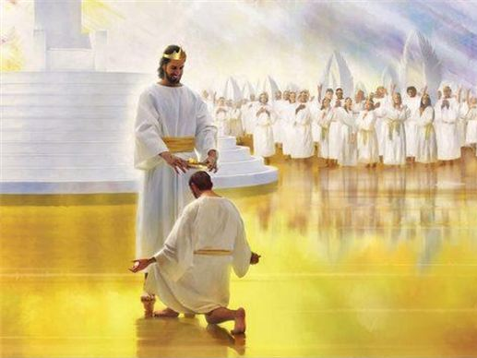
و لا يكون ليل هناك و لا يحتاجون إلى سراج أو نور شمس لأن الرب الإله ينير عليهم و هم سيملكون إلى أبد الآبدين (رؤيا 22 : 5)

Slide 67
التأكيد و الإرتداد
الإصلاحي
(الكالفيني)
الأرميني
(الوسلي)
يميز الكتاب المقدس بين ميراثينا
ثبات
القديسين
(الإرتداد
ممكن)
شركاء
الإرتداد
يقود
لفقدان
الخلاص
الغالبون فقط سيحكمون مع المسيح
ضمان لكن
لا تأكيد
الضمان
الأبدي
الإرتداد
ممكن
لا ضمان
لا تأكيد
الإرتداد يؤدي إلى خسارة المكافآت
كيف نلائم بين التأكيد و الإرتداد ؟
التأكيد
Notes:
67
Believers hold one of three basic views on eternal security, perseverance, and rewards.
1 • The Reformed view upholds perseverance saying that no believer can deny the faith—if someone does, he was not really a Christian as apostasy cannot happen.
2 • The Reformed View thus believes in security but you cannot tell if the person is a true believer until he dies without denying the Lord—thus no assurance of salvation.
3 • Arminians are the opposite. They advocate that true Christians can and do turn away from Christ—and this leads to them losing eternal life!
4 • Thus there is no security in salvation for the Arminian as one must keep walking with Christ to maintain salvation, which provides no assurance that one is saved.
5 • The Partakers View seeks to draw the best from both camps.
6 • Partakers teach that true Christians do abandon the faith—so they share this in common with the Arminian camp.
7 • But Partakers also share with the Reformed View the belief in eternal security—once saved, always saved—so salvation cannot be lost.
8 • Partakers also agree with Arminians that some believers do turn away, but this apostasy is seen as depriving them of rewards rather than losing salvation.
9 • In contrast to the other views, the Partakers have genuine assurance of salvation. But they do not give assurance of reward.
Though the Partakers View is the newest, I believe it is the most faithful to the Bible. It also has the strengths of the other views while avoiding their weaknesses, thus advocating a mediating view.
______________
NS-19-Hebrews-64
SA-15-Inheritance-36

Slide 68
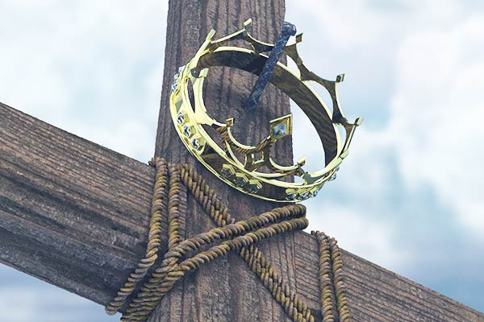
الغالبون في رؤيا 2-3

Slide 69
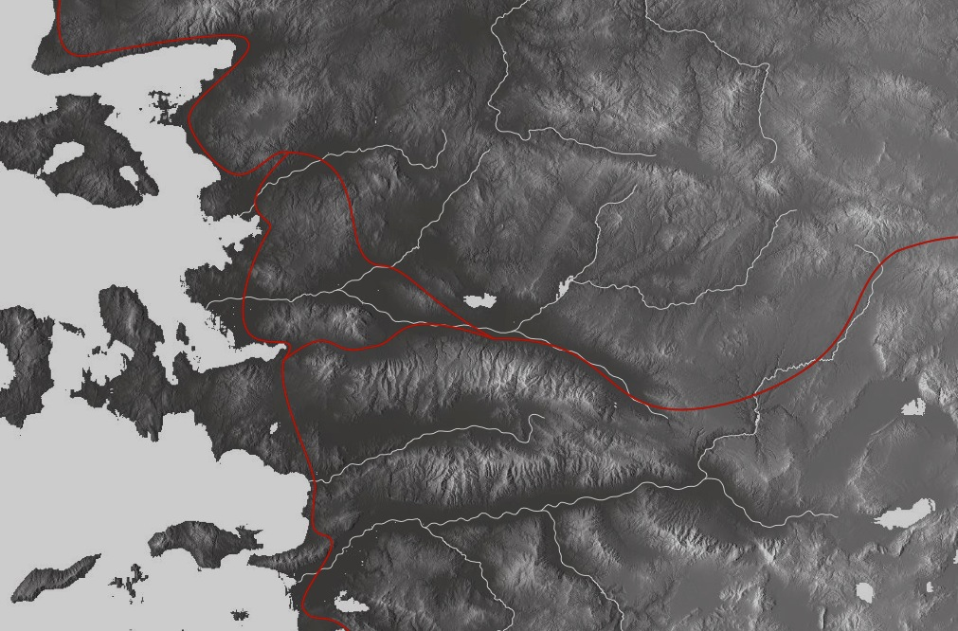

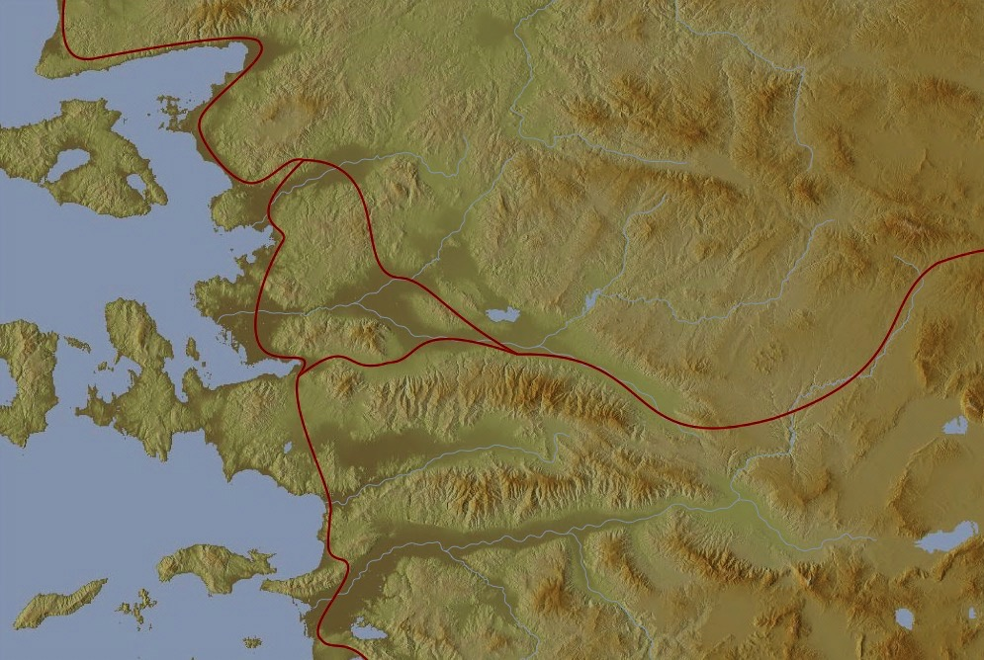
الكنائس السبعة (رؤيا 2-3 )
345
ادراميتيوم
ايزاني
برغاموس
ثياتيرا
السنمة
ارثيرا
ساردس
سميرنا
يومينيا
فيلادلفيا
ليبدوس
كلوفون
أفسس
نيسا
لادوكيا
هيرابوليس
ترايلس
هيراكليا
افروديسيس
كولوسي
ألاباندا
بطمس
ميليتس
Notes:
لقد صمم المسيح استراتيجية رائعة من خلال ارسال وحيه إلى عاصمة المقاطعة , أفسس . تضمنت رسالة فردية إلينا , بالإضافة إلى رسائل إلى ستة كنائس رئيسية أخرى . لقد نسخ أهل أفسس سفر الرؤيا بأكمله , و أرسلوا النسخ الأصلية إلى مدينة سيمرنا وقامت كنيسة سيمرنا بعد ذلك بعمل نسختها وإرسال النسخة الأصلية إلى برغاموس التي تقع على الطريق الرئيسي إلى الشمال
_______________
NP-02-Inheritance NT Summary-23
NS-27-Rev2-slide 6
SA-15-Inheritance-69

Slide 70
الغالبون (رؤيا 2-3)
365
لأن كل من ولد من الله يغلب العالم و هذه هي الغلبة التي تغلب العالم إيماننا من هو الذي يغلب العالم إلا الذي يؤمن أن يسوع هو ابن الله
(1 يو 5: 4-5)
الغالب يحفظ كلمة صبري (رؤ 3: 10)
و يحفظ أعمالي إلى النهاية (رؤ 2: 26)
كل مؤمن
يغلب
المؤمنون الأمناء يغلبون

Slide 71
الغالبون (رؤيا 2-3)
365
و أما من يبغض أخاه فهو في الظلمة و في الظلمة يسلك و لا يعلم أين يمضي لأن الظلمة أعمت عينيه
(1 يو 2: 11)
فقط الكنيسة التي كوفئت و توجت سوف تحكم في السماء
(ديلو، 664)
هل كل المسيحيون غالبون ؟
كل المؤمنون يغلبون حسب 1 يو 5: 4-5 مع أن البعض سيخجلون منه (1 يو 2: 28)
و جعلتنا لإلهنا ملوكاً و كهنة فسنملك على الأرض
(رؤ 5: 10)
لا، فقط
الأمناء منهم

Slide 72
الغالبون (رؤيا 2-3)
365
غير المؤمنين :
و أما الخائفون و غير المؤمنين و الرجسون و القاتلون و الزناة و السحرة و عبدة الأوثان و جميع الكذبة فنصيبهم في البحيرة المتقدة بنار و كبريت الذي هو الموت الثاني
(رؤ 21: 8)
سياق رؤ 21: 6-8 يقدم ثلاثة أنواع من الناس :
كل القديسين :
ثم قال لي قد تم أنا هو الألف و الياء البداية و النهاية أنا أعطي العطشان من ينبوع ماء الحياة مجاناً
(رؤ 21: 6)
من يغلب يرث كل شيء و أكون له إلهاً و هو يكون لي ابناً (21: 7)

Slide 73
الغالبون (رؤيا 2-3)
365
ها أنا آتي سريعاً تمسك بما عندك لئلا يأخذ أحد أكليلك (3: 11)
"الرسائل السبعة تتعامل مع الأعمال المسيحية وليس الخلاص (2: 2 ، 9 ، 13 ، 19 ؛ 3: 1 ، 8 ، 15)" - ييتس ، بيبساك (2006): 227
هل كل المسيحيون غالبون ؟
إذا كنا كلنا سنغلب فلماذا التحذيرات و الوعود ؟
لا، فقط الأمناء منهم
و لن أمحو اسمه من سفر الحياة (3: 5)

Slide 74
الغالبون (رؤيا 2-3)
365
برغامس
ثياتيرا
من يغلب استخدمت مرة واحدة لكل من الكنائس السبعة بالإضافة إلى 21: 7 بمجموع 8 مرات في سفر الرؤيا
سميرنا
ساردس
أفسس
فيلادلفيا
لاودكية

Slide 75
الغالبون (رؤيا 2-3)
365
برغامس
ثياتيرا
من يغلب فسأعطيه أن يأكل من شجرة الحياة التي في وسط فردوس الله (2: 7)
سميرنا
ساردس
أفسس
فيلادلفيا
2: 7
لاودكية

Slide 76
الغالبون (رؤيا 2-3)
365
برغامس
ثياتيرا
من يغلب فلا يؤذيه الموت الثاني
(2: 11)
سميرنا
ساردس
2: 11
أفسس
فيلادلفيا
2: 7
لاودكية

Slide 77
الغالبون (رؤيا 2-3)
365
برغامس
ثياتيرا
2: 17
من يغلب فسأعطيه أن يأكل من المن المخفى و أعطيه حصاة بيضاء و على الحصاة اسم جديد مكتوب لا يعرفه أحد غير الذي يأخذ (2: 17)
سميرنا
ساردس
2: 11
أفسس
فيلادلفيا
2: 7
لاودكية

Slide 78
الغالبون (رؤيا 2-3)
365
برغامس
ثياتيرا
2: 17
2: 26
و من يغلب و يحفظ أعمالي إلى النهاية فسأعطيه سلطاناً على الأمم (2: 26)
سميرنا
ساردس
2: 11
أفسس
فيلادلفيا
2: 7
لاودكية

Slide 79
الغالبون (رؤيا 2-3)
365
برغامس
ثياتيرا
2: 17
2: 26
من يغلب فذلك سيلبس ثياباً بيضاً و لن أمحو اسمه من سفر الحياة و سأعترف باسمه أمام ابي و أمام ملائكته (3: 5)
سميرنا
ساردس
2: 11
3 : 5
أفسس
فيلادلفيا
2: 7
لاودكية

Slide 80
الغالبون (رؤيا 2-3)
365
برغامس
ثياتيرا
2: 17
2: 26
من يغلب فسأجعله عموداً في هيكل إلهي و لا يعود يخرج إلى خارج و أكتب عليه اسم الهي و اسم مدينة إلهي أورشليم الجديدة النازلة من السماء من عند إلهي و اسمي الجديد (3: 12)
سميرنا
ساردس
2: 11
3: 5
أفسس
فيلادلفيا
2: 7
3: 12
لاودكية

Slide 81
الغالبون (رؤيا 2-3)
365
برغامس
ثياتيرا
2: 17
2: 26
من يغلب فسأعطيه أن يجلس معي في عرشي كما غلبت أنا أيضاً و جلست مع أبي في عرشه (3: 21)
سميرنا
ساردس
2: 11
3: 5
أفسس
فيلادلفيا
2: 7
3: 21
3: 12
لاودكية

Slide 82
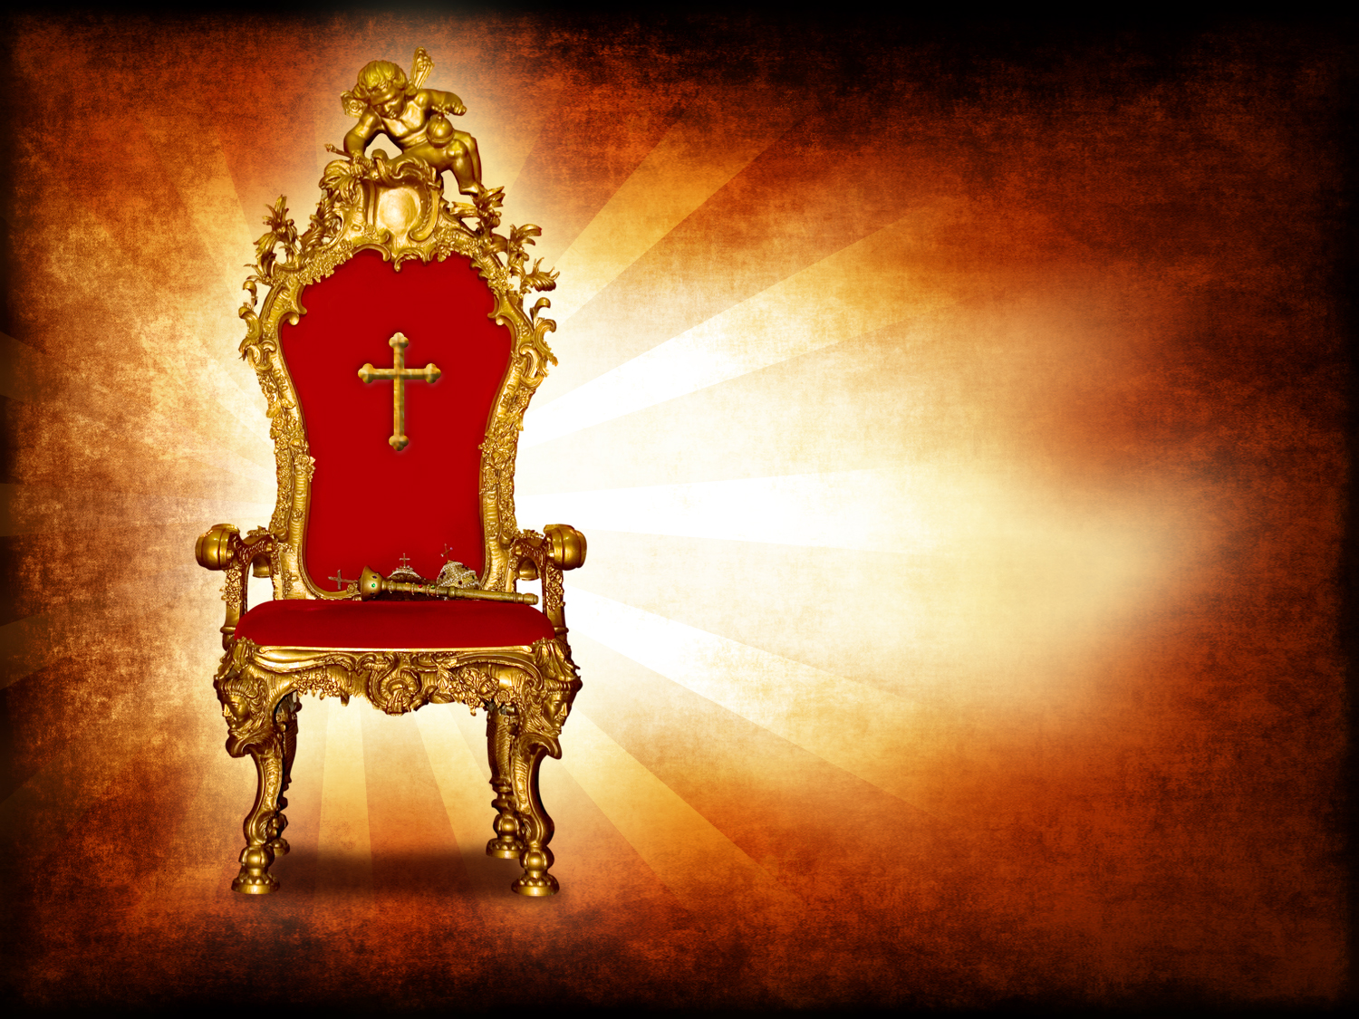
نملك مع المسيح كما يملك هو مع الآب (رؤ 3: 21-22)
365

Slide 83
لاودكية (رؤ 3: 14-22)
363
الوعد
الغالبون
سيأكلون مع المسيح
و يملكون مع المسيح
Warning
None!
برغامس
ثياتيرا
Exhortation
Buy from Christ refined gold, white clothes, and eye salve.
Be earnest and repent.
Rebuke
Lukewarm, neither cold nor hot.
Wretched, pitiful, poor, blind, and naked
Christ:
The Amen, the faithful and true Witness, the Ruler of God's creation
Commendation:
None!
سميرنا
ساردس
أفسس
فيلادلفيا
لاودكية
Notes:
http://www.truthwhys.com/news/revelation-part-15-chapter-3-sardis-philadelphia-and-laodicea/ has many good historical notes

Slide 84
الغالبون (رؤيا 2-3)
365
برغامس
ثياتيرا
2: 17
2: 26
سميرنا
من يغلب يرث كل شيء و أكون له إلهاً و هو يكون لي ابناً (21: 7)
ساردس
2: 11
3: 5
أفسس
فيلادلفيا
2: 7
3: 21
3: 12
لاودكية

Slide 85
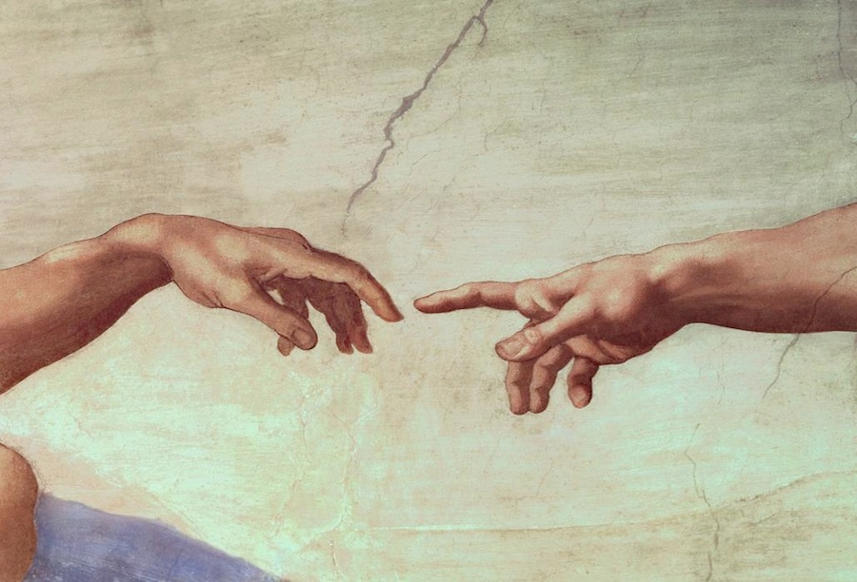
هل أنت مستعد لتملك على العالم ؟

Slide 86

ملك المسيح
مز 2: 8-9 مقتبس في رؤ 2: 27

Slide 87



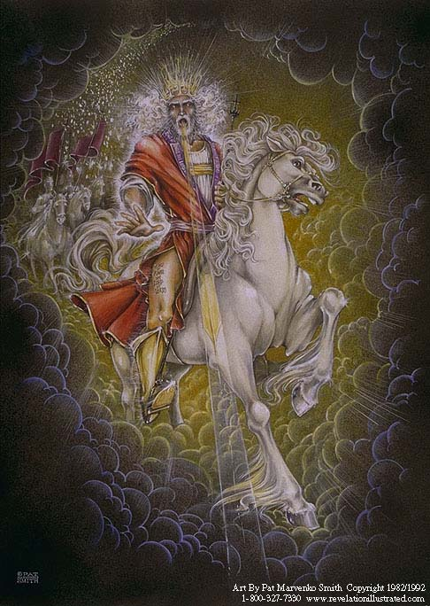
مستقبلنا
(رؤ 19-20)
السماء
(رؤ 21-22)
الألفية
(رؤ 20)
العودة
(رؤ 19)

Slide 88
رؤيا 20: 4
4 و رأيت عروشاً فجلسوا عليها و أعطوا حكماً و رأيت نفوس الذين قتلوا من أجل شهادة يسوع و من أجل كلمة الله و الذين لم يسجدوا للوحش و لا لصورته و لم يقبلوا السمة على جباههم و على أيديهم فعاشوا و ملكوا مع المسيح ألف سنة

Slide 89
ألستم تعلمون أن القديسين سيدينون العالم (1 كو 6: 2أ)

Slide 90

إن كنا نصبر
فسنملك أيضاً معه
(2 تي 2: 12)

Slide 91
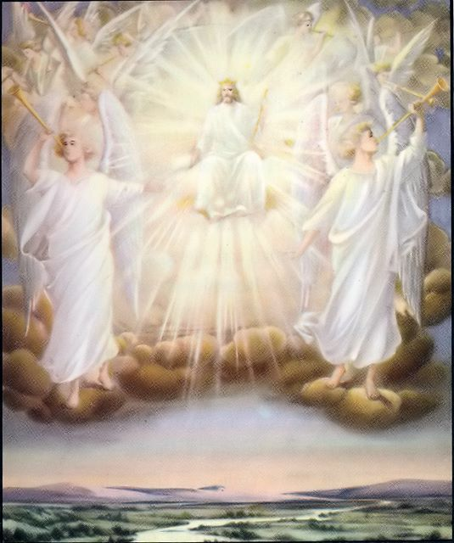
من يغلب فسأعطيه
أن يجلس معي
في عرشي
كما غلبت أنا أيضاً
و جلست مع ابي
في عرشه
(رؤ 3: 21)

Slide 92
التأكيد و الإرتداد
الإصلاحي
(الكالفيني)
الأرميني
(الوسلي)
يميز الكتاب المقدس بين ميراثينا
ثبات
القديسين
(الإرتداد
ممكن)
شركاء
الإرتداد
يقود
لفقدان
الخلاص
الغالبون فقط سيحكمون مع المسيح
ضمان لكن
لا تأكيد
الضمان
الأبدي
الإرتداد
ممكن
لا ضمان
لا تأكيد
المؤمنون الذين يتخلون عن المسيح يخسرون المكافآت و الحكم
الإرتداد يؤدي إلى خسارة المكافآت
كيف نلائم بين التأكيد و الإرتداد ؟
التأكيد
Notes:
92
Believers hold one of three basic views on eternal security, perseverance, and rewards.
1 • The Reformed view upholds perseverance saying that no believer can deny the faith—if someone does, he was not really a Christian as apostasy cannot happen.
2 • The Reformed View thus believes in security but you cannot tell if the person is a true believer until he dies without denying the Lord—thus no assurance of salvation.
3 • Arminians are the opposite. They advocate that true Christians can and do turn away from Christ—and this leads to them losing eternal life!
4 • Thus there is no security in salvation for the Arminian as one must keep walking with Christ to maintain salvation, which provides no assurance that one is saved.
5 • The Partakers View seeks to draw the best from both camps.
6 • Partakers teach that true Christians do abandon the faith—so they share this in common with the Arminian camp.
7 • But Partakers also share with the Reformed View the belief in eternal security—once saved, always saved—so salvation cannot be lost.
8 • Partakers also agree with Arminians that some believers do turn away, but this apostasy is seen as depriving them of rewards rather than losing salvation.
9 • In contrast to the other views, the Partakers have genuine assurance of salvation. But they do not give assurance of reward.
Though the Partakers View is the newest, I believe it is the most faithful to the Bible. It also has the strengths of the other views while avoiding their weaknesses, thus advocating a mediating view.
______________
NS-19-Hebrews-64
SA-15-Inheritance-36

Slide 93
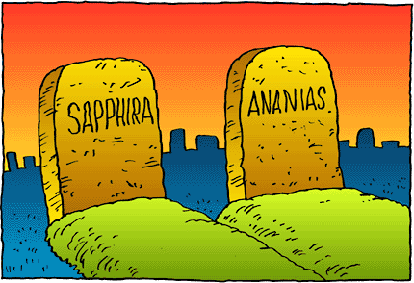
مع ذلك لا يزال هناك التأديب الإلهي

Slide 94
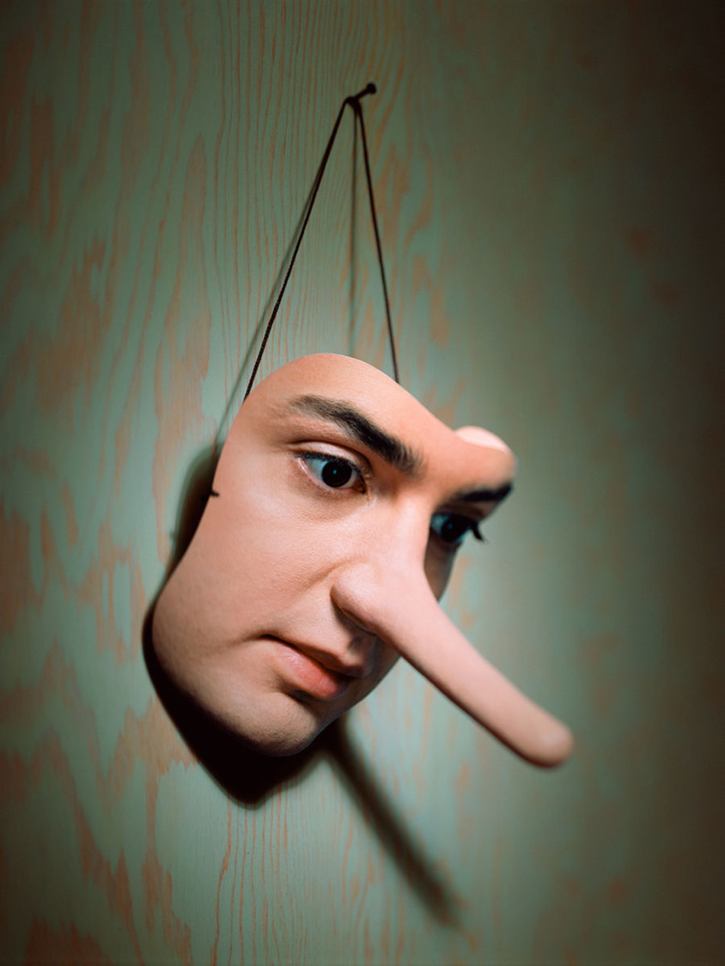
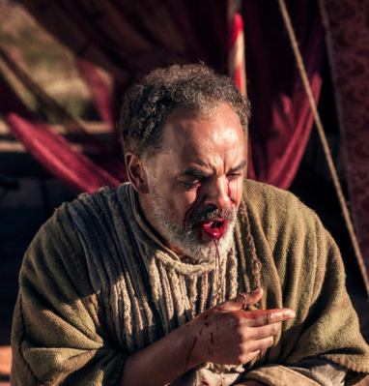
حنانيا و سفيرة
أعمال 5

Slide 95
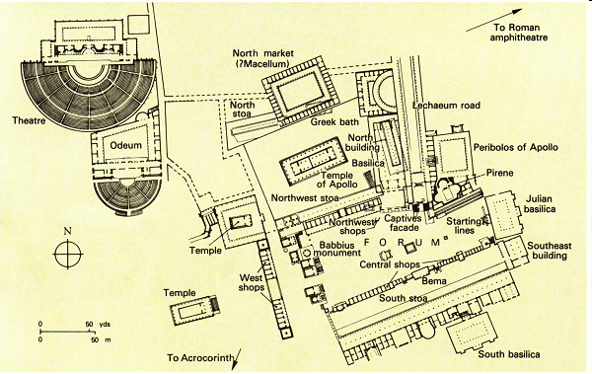
كرسي القضاء في كورنثوس
دعاوى قضائية
1 كو 6
كرسي القضاء
بولس على منبر المتحدث
أعمال 18

Slide 96
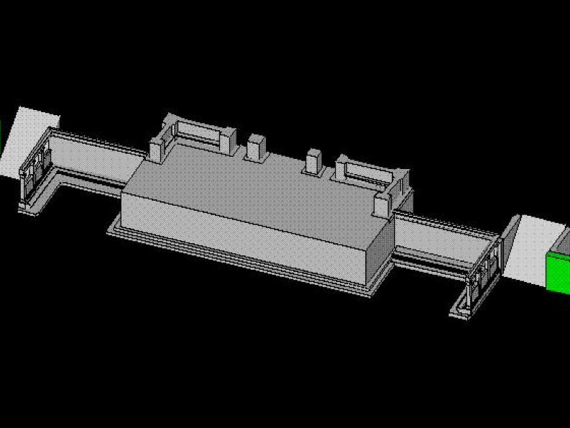
كرسي القضاء عن قرب
٢ كورنثوس ٥ : ٩-١٠
لِذَلِكَ نَحْتَرِصُ أَيْضاً مُسْتَوْطِنِينَ كُنَّا أَوْ مُتَغَرِّبِينَ أَنْ نَكُونَ مَرْضِيِّينَ عِنْدَهُ.
١٠ لأَنَّهُ لاَ بُدَّ أَنَّنَا جَمِيعاً نُظْهَرُ أَمَامَ كُرْسِيِّ الْمَسِيحِ، لِيَنَالَ كُلُّ وَاحِدٍ مَا كَانَ بِالْجَسَدِ بِحَسَبِ مَا صَنَعَ، خَيْراً كَانَ أَمْ شَرّاً.
Notes:
96
http://corinth.sas.upenn.edu/schola.html

Slide 97
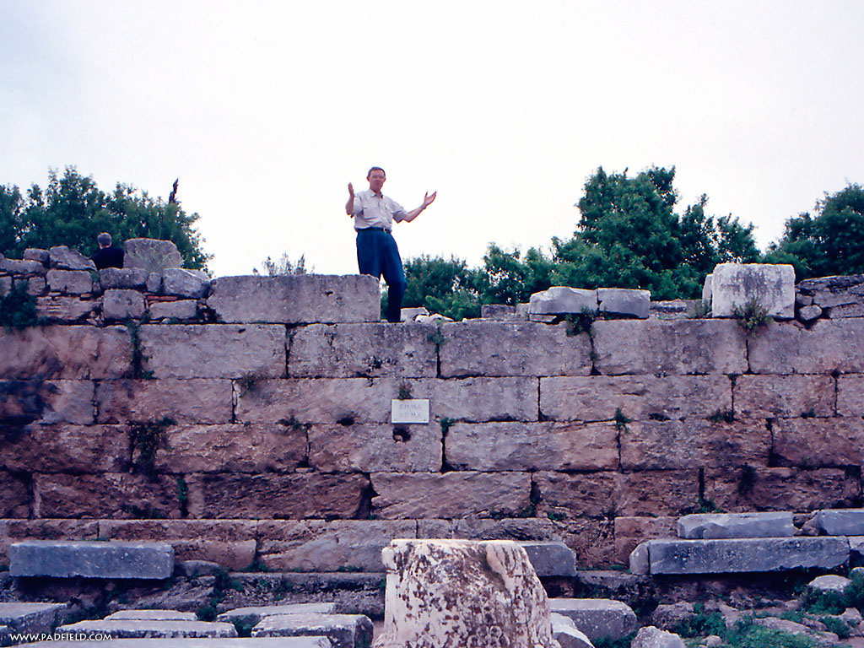
المتحدث أو القاضي في الأعلى
Notes:
97

Slide 98
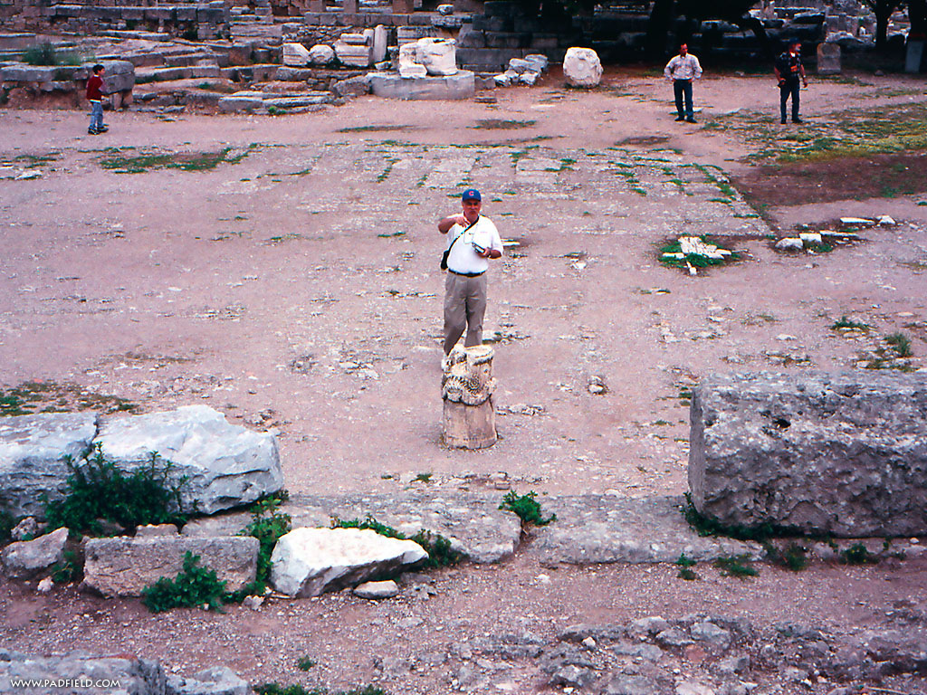
الشخص الذي تتم إدانته أو مكافأته يقف في الأسفل
Notes:
98

Slide 99
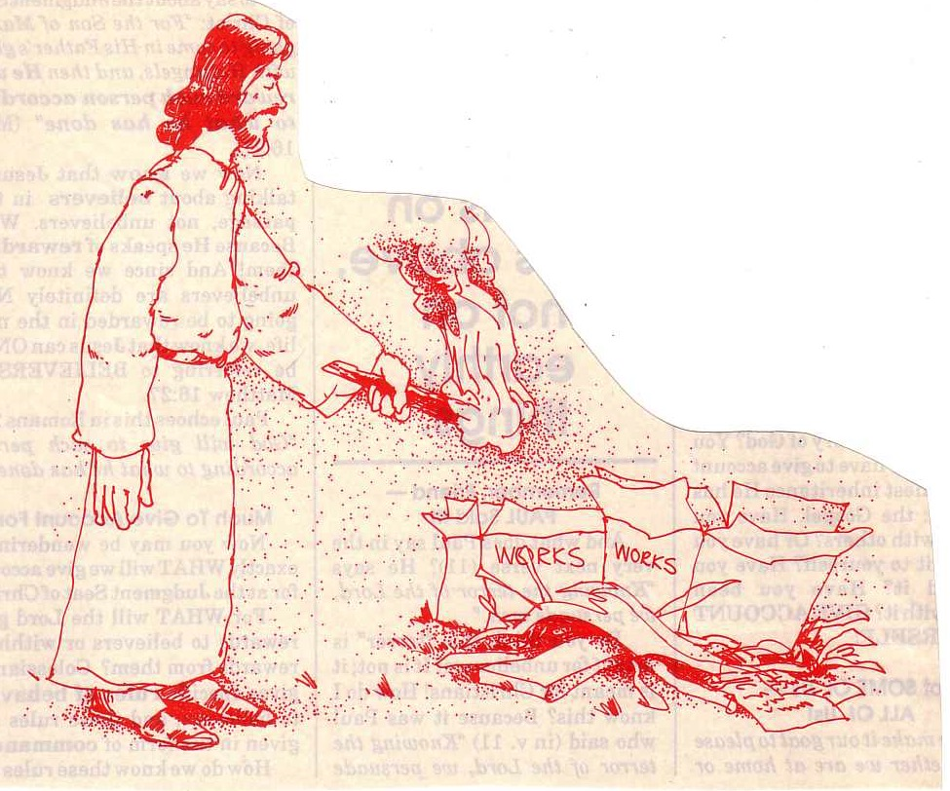
ستمتحن النار عمل كل واحد ما هو (1 كو 3: 13)

Slide 100


مواد البناء الدائمة (1 كو 3: 12أ)
فضة
ذهب
حجارة كريمة
الأساس : الرسل و الأنبياء (أف 2: 20)
الأساس : الرب يسوع المسيح (1 كو 3: 11)
مقتبسة من تشارلز ر. سويندول . ( دليل دراسة المواهب الروحية ) ( آي. إف. إل، 1983) ، 7

Slide 101


مواد بناء قابلة للتلف (1 كو 3: 12ب)
عشب
خشب
قش
الأساس : الرسل و الأنبياء (أف 2: 20)
الأساس : الرب يسوع المسيح (1 كو 3: 11)
مقتبسة من تشارلز ر. سويندول . ( دليل دراسة المواهب الروحية ) ( آي. إف. إل، 1983) ، 7

Slide 102
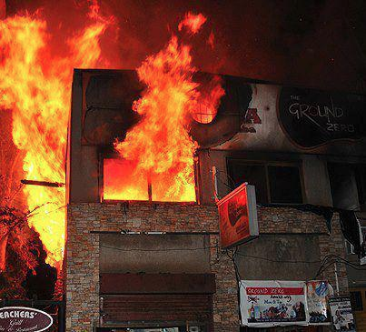
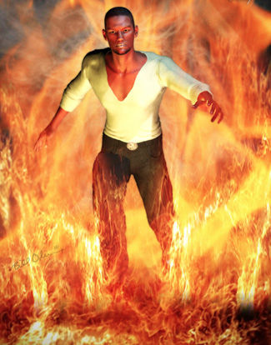
فسيخلص
و لكن
كما
بنار
(3: 15)

Slide 103

يمكن أن يكون المؤمنون غير مؤهلين
24 ألستم تعلمون أن الذين يركضون في الميدان جميعهم يركضون و لكن واحداً يأخذ الجعالة هكذا أركضوا لكي تنالوا 25 و كل من يجاهد يضبط نفسه في كل شيء أما أولئك فلكي يأخذوا إكليلاً يفنى و أما نحن فإكليلاً لا يفنى 26 إذاً أنا أركض هكذا كأنه ليس عن غير يقين هكذا أضارب كأني لا أضرب الهواء 27 بل أقمع جسدي و أستعبده حتى بعدما كرزت للآخرين لا أصير أنا نفسي مرفوضاً (1 كو 9: 24-27)

Slide 104
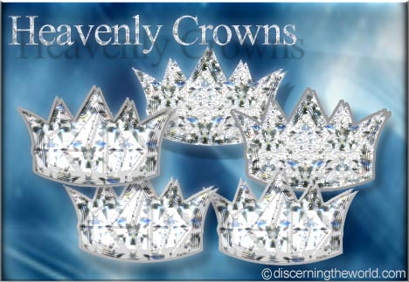
وعد المسيح بمكافآت للثبات
(رؤ 3: 11ب)
ها أنا آتي سريعاً
تمسك بما عندك
لئلا يأخذ أحد إكليلك

Slide 105

يمكن فقدان المكافآت
انظروا إلى أنفسكم لئلا نضيع ما عملناه بل ننال أجراً تاماً
2 يو 8

Slide 106
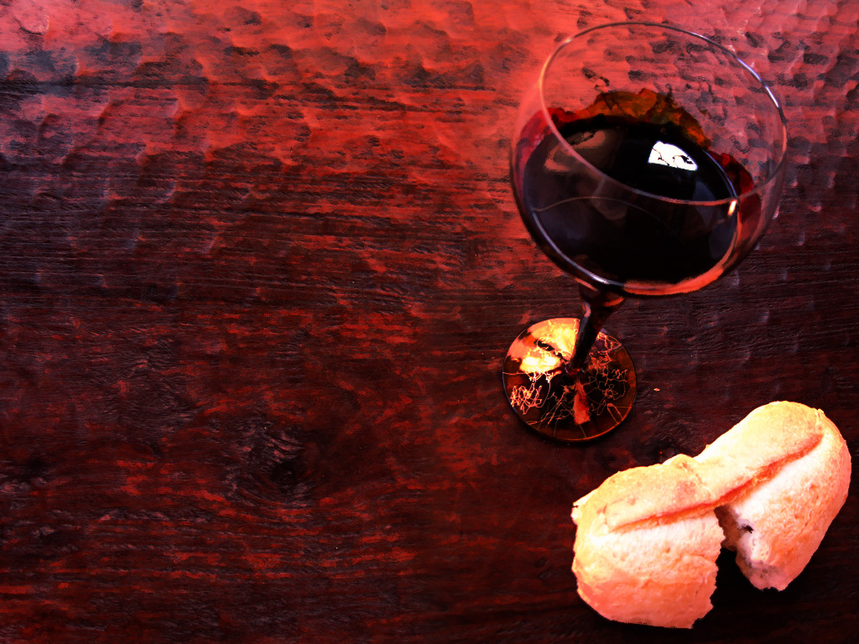
1 كورنثوس 11: 27-29
27 إذاً أي من أكل هذا الخبز أو شرب كأس الرب بدون استحقاق يكون مجرماً في جسد الرب و دمه 28 و لكن ليمتحن الإنسان نفسه و هكذا يأكل من الخبز و يشرب من الكأس 29 لأن الذي يأكل و يشرب بدون استحقاق يأكل و يشرب دينونة لنفسه غير مميز جسد الرب
Notes:
106

Slide 107
1 كورنثوس 11: 30-32
30 من أجل هذا فيكم كثيرون ضعفاء و مرضى و كثيرون يرقدون 31 لأننا لو كنا حكمنا على أنفسنا لما حكم علينا 32 و لكن إذ قد حكم علينا نؤدب من الرب لكي لا ندان مع العالم
Notes:
107

Slide 108
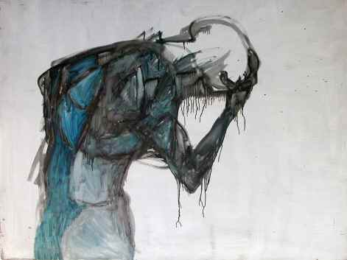
تؤدي بعض الخطايا إلى الموت المبكر (يوحنا الأولى 5: 16-17 )
16 إن رأى أحد أخاه يخطئ خطية ليست للموت يطلب فيعطيه حياة للذين يخطئون ليس للموت توجد خطية للموت ليس لأجل هذه أقول أن يطلب 17 كل إثم هو خطية و توجد خطية ليست للموت

Slide 109
التأكيد و الإرتداد
الإصلاحي
(الكالفيني)
الأرميني
(الوسلي)
يميز الكتاب المقدس بين ميراثينا
ثبات
القديسين
(الإرتداد
ممكن)
شركاء
الإرتداد
يقود
لفقدان
الخلاص
الغالبون فقط سيحكمون مع اللمسيح
ضمان لكن
لا تأكيد
الضمان
الأبدي
الإرتداد
ممكن
لا ضمان
لا تأكيد
المؤمنون الذين يتخلون عن المسيح يخسرون المكافآت و الحكم
الإرتداد يؤدي إلى خسارة المكافآت
كيف نلائم بين التأكيد و الإرتداد ؟
التأكيد
Notes:
109
These are three ways we can balance assurance with apostasy.

Slide 110
خلاصنا مضمون لكن المنشقين يخسرون المكافآت
الفكرة الرئيسية
Notes:
The Bible teaches both assurance and apostasy—so believers can lose rewards but not salvation (MI restated).

Slide 111

كل المؤمنين سيلبسون بر المسيح

Slide 112
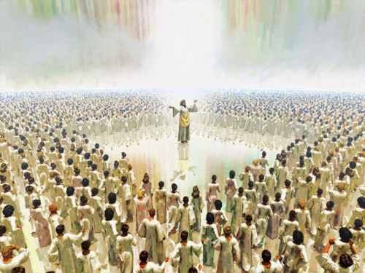
كل المؤمنين سيتمتعون بالسماء

Slide 113
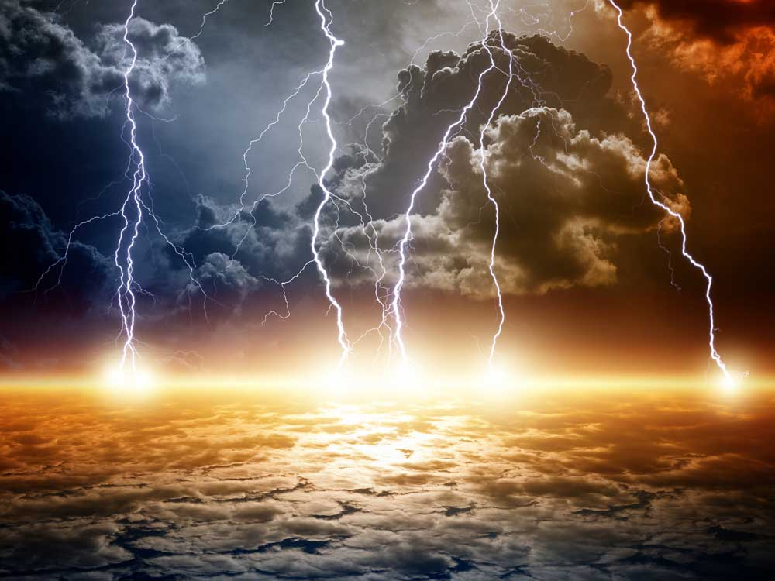
لكن يسوع سيدين الأرض

Slide 114

سيكافأ يسوع الأمناء

Slide 115

عش متطلعاً نحو مستقبلك

Slide 116

الإبتعاد عن المسيح يفقدك حكمك المستقبلي
Notes:
Christians who abandon Jesus will not reign with him after he returns.

Slide 117
Black

Slide 118
علم الخلاص • BibleStudyDownloads.org
أحصل علي هذا العرض مجانا!
Notes:
SA Salvation (Soteriology) in Arabic

Slide 119
ميراث المؤمن
تحذير في العبرانيين
علم الخلاص : برنامج الله الخلاصي
د. ريك جريفيث• مؤسسة الدراسات اللاهوتية الأردنية• BibleStudyDownloads.org
Notes:
Here is Part 3 of the 4-part study on The Inheritance of the Believer.

Slide 120
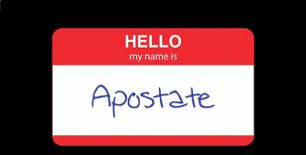
المرتدون لا يرتدون علامات الأسماء
Notes:
I guess that you have never seen a nametag like this.
• That’s because apostates don’t wear nametags.

Slide 121

المرتدون يدمرون من الداخل
الرجال الذين دمروا الغرب المسيحي
Notes:
Believers have failed to fight apostasy for the past 200+ years.
• Apostates are believers who turn away from Christ and yet live among the saints and destroy the church within. This has happened significantly in what used to be called the "Christian West."

Slide 122
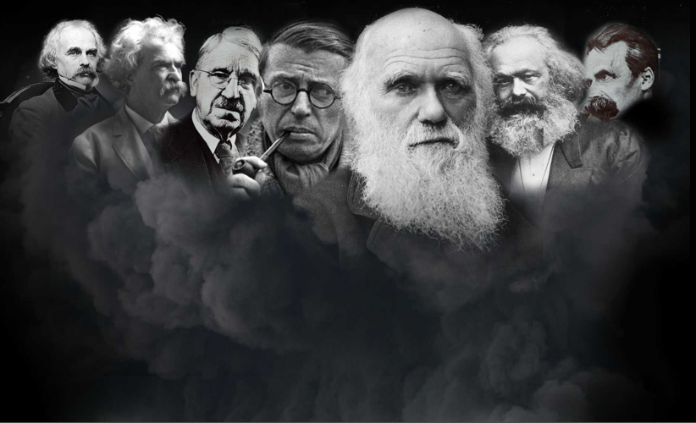
من هم المرتدون ؟
تشارلز داروين
نثنائيل هوثورن
جون ديوي
فردريك نيتشه
مارك توين
كارل ماركس
جين – بول سارتر
آرنست همنغواي
ليدي غاغا
Notes:
This includes many well-known men of the past—and even moderns like Ernest Hemingway and Lady Gaga. One thing they all have in common is that they all grew up in Christian homes but later turned away from the faith. The word “apostate” means to turn away so they originally trusted in Christ but then turned away. Notice that none of them smile.

Slide 123
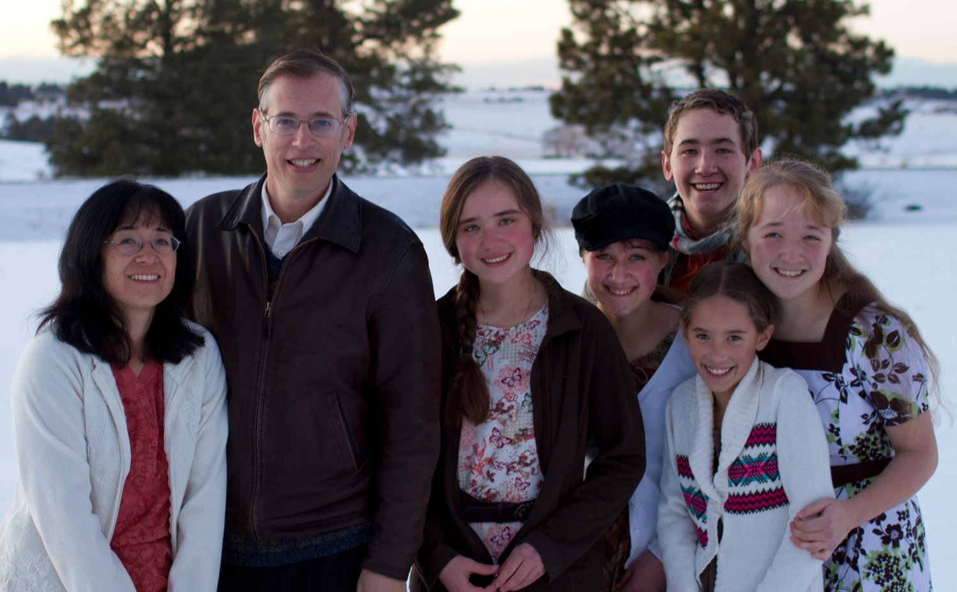
كتاب المرتد
كيفين سوانسون و عائلته
Notes:
Kevin Swanson chronicles the history of Western apostasy in his book called Apostate.

Slide 124

لماذا هم مهمون ؟
هذه قصة انحدار وسقوط الحضارة الغربية. إنها قصة رجال أقوياء غير مألوفين ، رجال
أشرار لا يسبر غورهم. . . المرتدون
كيفين سوانسون

Slide 125
ماذا يعلم
المرتدون ؟
تشارلز داروين
نثنائيل هوثورن
جون ديوي
فردريك
نيتشه
مارك توين
كارل ماركس
جين – بول
سارتر
إزالة التعليم في المنزل
لا يوجد إله
الله لم يخلق
نحن تطورنا
Notes:
• John Dewey founded the US public education system to eliminate home schools.
• Darwin convinced the world to believe in evolution instead of creation.
• And Marx was an atheist.

Slide 126

فلسفة إلحادية
"الله ميت"
نيتشه، 1883
"نيتشه ميت"
الله، 1900
Used with permission
Notes:
Nietzsche popularized the saying, “God is dead” in 1883.
• But God responded 17 years later, “Nietzsche is dead.”

Slide 127

روب بيل و أوبرا وينفري
Notes:
Modern apostates who also grew up in Christian homes include Rob Bell (author of Love Wins, a universalist book), and Oprah Winfrey—the most popular apostate in the world as the most influential woman who teaches the same belief that all are saved.

Slide 128
ميراث المؤمن
تحذير في العبرانيين
علم الخلاص : برنامج الله الخلاصي
د. ريك جريفيث• مؤسسة الدراسات اللاهوتية الأردنية• BibleStudyDownloads.org
Notes:
Here is Part 3 of the 4-part study on The Inheritance of the Believer.

Slide 129
الخلاص بالإيمان لكن
المكافآت بالأعمال
الفكرة الرئيسية
Notes:
This is message 3 of my 4-part series on the Inheritance of the Believer. In the first message, we saw this key truth: We come into a right relationship with God by placing our trust in Christ—but that is just the beginning as we need to obey him to be fully blessed (MI restated).
Then, the second message concluded that…

Slide 130
خلاصنا مضمون لكن المنشقين يخسرون المكافآت
الفكرة الرئيسية
Notes:
The Bible teaches both assurance and apostasy—so believers can lose rewards but not salvation (MI restated).

Slide 131


العبرانيين
الرسالة إلى
Notes:
Today we will see that the book of Hebrews warns Jewish believers from apostasy—do you know what they are warned about?

Slide 132

كيف نعرف أن القراء كانوا يهوداً ؟
Notes:
The whole book assumes they know the OT law and sacrifices.

Slide 133

كان القراء يهوداً مسيحيين
من ثم أيها الإخوة القديسون شركاء الدعوة السماوية (3: 1)
فلنتمسك بالإقرار لأن ليس لنا رئيس كهنة غير قادر أن يرثي لضعفاتنا (4: 14ب-15أ)
فإذ لنا أيها الإخوة ثقة بالدخول إلى الأقداس بدم يسوع (10: 19)
و لكن تذكروا الأيام السالفة التي فيها بعدما أنرتم صبرتم على مجاهدة آلام كثيرة (10: 32)
Notes:
We also know the readers were Christians. These are clearly believers—why else would he repeatedly call them "brothers and sisters"? These Jews were second-generation (2:1-4) believers (3:1; 4:14b-15a; 10:19, 32; cf. 12:7; 13:1, 20-22) who should have matured beyond their present immature state in Christ (5:11-14)

Slide 134

هل يجب علي أن ارجع ؟
لذلك يجب أن ننتبه أكثر إلى ما سمعنا لئلا نفوته
(2: 1)
Notes:
These believing Jews were undergoing so much difficulty that they were considering a return to Judaism—a temptation to turn away or turn back to their Jewish roots.

Slide 135

سمو المسيح في سفر العبرانيين
Notes:
So the writer sought to convince them that Jesus is better than anything they ever experienced in Judaism.

Slide 136

سفر ما هو أفضل
استخدم سفر العبرانيين كلمة أفضل 13 مرة
266ف
1: 4 المسيح أعظم من الملائكة
6: 9 و لكننا قد تيقنا من جهتكم أيها ألحباء أموراً أفضل
7: 7 ملكيصادق أفضل (أعظم) من إبراهيم
7: 19 يصير إدخال رجاء أفضل
7: 22 صار يسوع ضامناً لعهد أفضل
8: 6 المسيح وسيط عهد أعظم
8: 6 عهد جديد تثبت على مواعيد أفضل
9: 23 الملابس الكهنوتية تتطلب ذبائح أفضل
10: 34 مالاً أفضل في السماوات و باقياً
11: 16 السماء وطناً أفضل
11: 35 لكي ينالوا قيامة أفضل
11: 40 سبق الله فنظر لنا شيئاً أفضل
12:24 Christ's blood is "better than the blood of Abel“
12: 24 دم المسيح أفضل من دم هابيل
ملاحظة :
11: 4 قدم هابيل ذبيحة أفضل استخدمت كلمة يونانية مختلفة عادة ما تترجم أفضل
Notes:
The writer repeatedly told them not to reject the superior NT walk with Jesus for the inferior OT law.

Slide 137

المسيح متفوق
في شخصه
(1: 1-4: 13)
Notes:
The first movement of the book notes that Christ is superior in his person to anyone in the OT.

Slide 138

5 تحذيرات في العبرانيين
258
1. تحذير من الإنجراف بعيداً عن الحق (2: 1-4)
2. تحذير من عدم الإيمان (3: 7-19)
3. تحذير من عدم النضج (5: 11-6: 12)
4. تحذير من الخطايا المتعمدة (10: 19-39)
5. تحذير من اللامبالاة (12: 14-29)
سنرى اليوم تحذيرين أساسيين في العبرانيين عن الإرتداد
Notes:
Spread throughout the letter are FIVE dire admonitions not to apostatize (read them).
• Subject: Today we will see two key warnings from Hebrews about apostasy.
There are 5 warnings in total.
But we do not have time for all 5 today.
Preview: We will look only at Warning 3 and Warning 4.
Text: These are the two most controversial texts in Hebrews—and probably the whole NT.

Slide 139

تحذير 1
التخلي عن المسيح
ياتي بالتأديب
(2: 1-4)
Notes:
Turning our backs on Christ makes God have to turn up the heat in our lives.

Slide 140
تحذير 2
التخلي عن يسوع
يجلب التأديب
(2: 1-4)
Notes:
Turning our backs on Christ disinherits us from our millennial reign with Christ.

Slide 141
تحذير 3
رفض المسيح قد يؤدي إلى
الموت الجسدي
(5: 11-6: 20)
Notes:
Christians who later reject Jesus can die before their time

Slide 142
تحذير 4
خطايا العمد قد تؤدي إلى
الموت الجسدي
(10: 26-31).
Notes:
Christians with willful sin Jesus can die before their time

Slide 143
تحذير 5
رفض الله له
عواقب
(12: 25-29).
Notes:
Ignore the Lord and you will experience his discipline rather than his grace.

Slide 144
تحذير 3
رفض المسيح قد يؤدي إلى
الموت الجسدي
(5: 11-6: 20).
Notes:
Christians who later reject Jesus can die before their time

Slide 145

استحالة (عب 6: 4-6)
لأن الذين استنيروا مرة و ذاقوا الموهبة السماوية و صاروا شركاء الروح القدس و ذاقوا كلمة الله الصالحة و قوات الدهر الآتي و سقطوا لا يمكن تجديدهم أيضاً للتوبة إذ هم يصلبون لأنفسهم ابن الله ثانية و يشهرونه
Notes:
Too often we read this as if it says, “For it is impossible to bring back to SALVATION…”
But it doesn’t say “SALVATION.” It says “REPENTANCE” and no one can be brought BACK to repentance unless he has already FIRST repented, right? This text refers to Christians!

Slide 146

لا يمكن التوبة عن الإرتداد لأنك ستكون ميتاً
(عب 6: 4-8)

Slide 147

هل سيذهب بعض المؤمنين إلى جهنم ؟
Notes:
The two-volume massive commentary series by William Lane addresses questions relevant to us all.

Slide 148

ما هو الخطر في 6: 4-8 ؟
1. المؤمن المسيحي الذي يفقد خلاصه ؟
2. فرضية حالة مستحيلة لا يمكن أن تحدث
3. اعتراف غير أصيل من البداية يؤدي إلى جهنم
4. مؤمن غير مؤهل للخدمة المسيحية و لن يعود مطلقاً للإلتزام الروحي و الموت هو الدليل القاطع

Slide 149


أعتقد أن القراء عاشوا في إسرائيل
256
رومية
إسرائيل

Slide 150




أطلال قمران
De Vaux
Notes:
Maybe they were even from a secluded community like Qumran.
• Excavated by Roland De Vaux

Slide 151

إسرائيل
(67-68 م)
أورشليم
Notes:
During the Jewish Revolt of AD 66-73, all the Jews—believers and unbelievers alike—found refuge in Jerusalem against the Roman armies.

Slide 152


الحرب اليهودية (66-73 م)
257
تدنيس قيصرية
تمرد أورشليم
توةقف تقديم الذبائح لنيرون في الهيكل
روما ترسل فاسباسيان
موت نيرون
حصار أورشليم من قبل تيطس (نيسان-أيلول 70)
Notes:
The various events of AD 66-70 led to Titus sieging the capital.

Slide 153


حصار سور أورشليم (70 م)
يشير يوسيفوس إلى أن جدار الحصار أحاط بالمدينة بأكملها بما في ذلك قبر حنان الواقع بين مقابر اكيلداما. هذا يدعم كونها مكان دفن ثري (وليس حقل الفخاري)
Leen & Kathleen Ritmeyer, "Akeldama: Potter's Field or High Priest's Tomb?" BAR 20 (Nov/Dec 94): 34
Notes:
The Romans built a siege wall to protect their troops from marauding Jewish fanatical defenders who left the city at night to attack the Roman troops.

Slide 154

حرم الهيكل
Notes:
The temple had stood for almost 600 years.
This Second Temple had just been completed in AD 64 but Jesus said that not one of its stones would remain on another (Matt 24:2).

Slide 155

الهيكل من الشرق
Notes:
The temple was a massive complex that ended up being the last part of the city for the Jews to defend. Was this temple worth defending?

Slide 156

قلعة أنطونيا
Notes:
Of particular importance was this fortress with four towers overlooking the temple complex.

Slide 157

Antonia Fortress Leveled
Notes:
The Romans strategically focused their attack on the northern side to capture Antonia Fortress.

Slide 158


تسوية قلعة أنطونيا
Notes:
Finally it was leveled except for one tower that Titus used to command his troops.

Slide 159


الهجوم على الهيكل
Notes:
The assault was an absolute bloodbath.
• This was especially against commoners and priests inexperienced in war to face the professional Roman soldiers, who killed them by the thousands.

Slide 160

مؤمنو أورشليم
Notes:
But before this time, Jerusalem also had many Christians. This letter addressed believing Jews during these years of the Jewish-Roman War (AD 66-73).

Slide 161

هل يجب على المؤمنين أن يبقوا و يحاربوا ؟
Notes:
The question for Christian Jews was simply this: Should they also join with their unbelieving Jewish brothers to fight against Rome? Should they risk their lives to preserve the obsolete temple system instead of persevering in their belief in a risen Savior?

Slide 162

هروب مؤمني أورشليم
Notes:
The believers left Jerusalem before Rome destroyed it in AD 70.

Slide 163


أورشليم في القرن الأول
Notes:
No Christian was left in the city—but would these readers go with them?

Slide 164

ما الذي حدث للمؤمنين في أورشليم ؟
حصلوا على رؤيا تخبرهم أن يحتموا في طبقة فحل
طبقة فحل
أورشليم
Notes:
• The church historian Eusebius says that God gave a revelation.
• So they left Jerusalem, crossed over into modern-day Jordan, and settled in Pella.
• This peaceful city has the same name today.
________
"Pella/Pehel is not mentioned explicitly in the Bible but it was prominent in biblical times. In the days of the judges, it led a rebellion against Egypt which was crushed by Pharaoh Seti I. In NT days, Pella was the site where Christians sought refuge during the Jewish Revolt against the Romans in 66-70 A.D. Eusebius records that the Jewish believers fled here in obedience to a revelation, which some correlate with Jesus' words in Matthew 24:16. This photo views the tell from the east. Several Byzantine churches have been excavated as well as a building believed to be a Late Bronze temple. The Jordan Rift and the mountains of Israel are visible in the background.” —Todd Bolen, BIblePlaces.com
___________
https://en.wikipedia.org/wiki/Flight_to_Pella
Accessed 29 Oct 2023
Ancient sources
The people of the Church in Jerusalem were commanded by an oracle given by revelation before the war to those in the city who were worthy of it to depart and dwell in one of the cities of Perea which they called Pella. To it those who believed on Christ traveled from Jerusalem, so that when holy men had altogether deserted the royal capital of the Jews and the whole land of Judaea…"
— Eusebius, Church History 3, 5, 3
This heresy of the Nazoraeans exists in Beroea in the neighbourhood of Coele Syria and the Decapolis in the region of Pella and in Basanitis in the so-called Kokaba (Chochabe in Hebrew). From there it took its beginning after the exodus from Jerusalem when all the disciples went to live in Pella because Christ had told them to leave Jerusalem and to go away since it would undergo a siege. Because of this advice they lived in Perea after having moved to that place, as I said."
— Epiphanius, Panarion 29,7,7-8
For after all those who believed in Christ had generally come to live in Perea, in a city called Pella of the Decapolis of which it is written in the Gospel that it is situated in the neighbourhood of the region of Batanaea and Basanitis, Ebion's preaching originated here after they had moved to this place and had lived there."
— Epiphanius, Panarion 30, 2, 7
So Aquila, while he was in Jerusalem, also saw the disciples of the disciples of the apostles flourishing in the faith and working great signs, healings, and other miracles. For they were such as had come back from the city of Pella to Jerusalem and were living there and teaching. For when the city was about to be taken and destroyed by the Romans, it was revealed in advance to all the disciples by an angel of God that they should remove from the city, as it was going to be completely destroyed. They sojourned as emigrants in Pella, the city above mentioned in Transjordania. And this city is said to be of the Decapolis."
— Epiphanius, On Weights and Measures 15
References
G. Uhlhorn, "Ebionites", in: A Religious Encyclopaedia or Dictionary of Biblical, Historical, Doctrinal, and Practical Theology, 3rd ed. (edited by Philip Schaff), p. 684–685 (vol. 2). O. Cullmann, "Ebioniten", in: Religion in Geschichte und Gegenwart, p. 7435 (vol. 2). van Houwelingen, P. H. R. (2003). "Fleeing forward: The departure of Christians from Jerusalem to Pella" (PDF). Westminster Theological Journal. 65. Archived from the original (PDF) on April 3, 2015.
Todd Bolen: "Pella/Pehel is not mentioned explicitly in the Bible but it was prominent in biblical times. In the days of the judges, it led a rebellion against Egypt which was crushed by Pharaoh Seti I. In NT days, Pella was the site where Christians sought refuge during the Jewish Revolt against the Romans in 66-70 A.D. Eusebius records that the Jewish believers fled here in obedience to a revelation, which some correlate with Jesus' words in Matthew 24:16. This photo views the tell from the east. Several Byzantine churches have been excavated as well as a building believed to be a Late Bronze temple. The Jordan Rift and the mountains of Israel are visible in the background."

Slide 165
تحذير 3
رفض المسيح قد يؤدي إلى
الموت الجسدي
(5: 11-6: 20)
Notes:
Christians who later reject Jesus can die before their time

Slide 166
تحذير 4
خطايا العمد قد تؤدي إلى
الموت الجسدي
(10: 26-31)
Notes:
Christians who deliberately turn away from Jesus can die before their time.
Believers who purposely reject Christ can enter heaven earlier than God intended.

Slide 167

فإنه إن أخطأنا باختيارنا بعدما أخذنا معرفة الحق لا تبقى بعد ذبيحة عن الخطايا بل قبول دينونة مخيف و غيرة نار عتيدة أن تأكل المضادين
(عب 10: 26-27)
هل هؤلاء
الأشخاص
مؤمنون ؟

Slide 168
لماذا المؤمنون ؟
تشير الرسالة بشكل متكرر إلى القراء كمؤمنين
تمسكوا بإقرار الرجاء في المسيح (10: 23)
عليهم أن يبنوا بعضهم بعضاً في الإيمان (10: 24-25)
حصلوا على معرفة الحق (10: 26)
قد يخطئ الكاتب نفس هذه الخطايا (10: 26)
لقد تقدسوا (10: 29)
تألموا بأمانة لأجل المسيح (10: 32-34)
كان لهم ثقة بالرب (10: 35)
احتاجوا أن يثبتوا في الإيمان (10: 36)
اعتبروا من الأبرار (10: 38)
Notes:
There are many verses in Hebrews 10 that show the readers to be believers in Christ.

Slide 169
النار
26 فإنه إن أخطأنا باختيارنا بعدما أخذنا معرفة الحق لا تبقى بعد ذبيحة عن الخطايا 27 بل قبول دينونة مخيف و غيرة نار عتيدة أن تأكل المضادين (عب 10: 26-27)
نار جهنم ؟
لا، نار أورشليم
Notes:
God’s judgment on these readers if they turned away would be “the raging fire that will consume his enemies.”
• Most commentaries claim that this means the readers would go to hell.
But is this hell fire? If so, that would mean these Christians would then go to hell! This is against all that the NT teaches about believers having eternal life.
• No, it refers to Jerusalem fire! Their salvation was secure—but their apostasy would lead to being killed along with the unbelieving Jews who stayed in Jerusalem to protect the temple!

Slide 170
عبرانيين 8: 13
فإذ قال جديداً عتق الأول و أما ما عتق و شاخ فهو قريب من الإضمحلال
العتيق
33 م
كتابة العبرانيين
67-68 م
الإضمحلال
70 م
Notes:
Hebrews 8:13 appropriately warns that the old covenant would soon disappear in the temple destruction.
• The arrival of the new covenant in Jesus meant that God no longer wanted us to follow the old covenant under Moses. It became obsolete at the death of Christ in AD 33.
• Hebrews was written about 35 years later when the sacrificial system still operated. I guess someone sewed the veil of the temple back together!
• The writer then amazingly wrote that this obsolete old covenant would soon disappear—the event that happened in AD 70 with the destruction of the temple and the sacrificial system. Since then a Jew has not been able to offer sacrifices even if he wanted to do so.

Slide 171

لا تقنع الله أن يأتي بك إلى السماء باكراً
الفكرة الرئيسية
Notes:
Turning away from Jesus—apostasy—can result in the Lord not only taking away our rewards but also taking away our lives!

Slide 172
تحذير 3
رفض المسيح قد يؤدي إلى
الموت الجسدي
(5: 11-6: 20)
Notes:
Christians who later reject Jesus can die before their time

Slide 173
تحذير 4
خطايا العمد قد تؤدي إلى
الموت الجسدي
(10: 26-31)
Notes:
Christians with willful sin Jesus can die before their time

Slide 174

لقد حدث ذلك
موت حنانيا و سفيرة
(أع 5: 1-11)
الإساءة لمائدة الرب
(1 كو 11: 30)
بعض الخطايا تؤدي للموت
(1 يو 5: 16-17)
البعض يخلص كما بنار
(1 كو 3: 15)
Notes:
We already saw in message 2 how God disciplined believers with death for the serious sin of apostasy.

Slide 175
المشكلة في الملصقات
266ت
هل يجب أن نكون واحداً من الإثنين ؟
المصلحين
أو
الأرمينيين
كثيرون سيسقطون
فقدان الخلاص
نقاط الضعف
الضمان الأبدي
حقيقة الإرتداد
نقاط القوة
نظرية الشركاء لديها كل نقاط القوة و لا نقاط ضعف فيها
Notes:
The Partakers View sees death for apostasy while maintaining eternal security.

Slide 176
الحكم المستقبلي للملوك الخدام
جودي ديلو هو المؤلف الرئيسي لنظرة الشركاء
المصير النهائي
الحكم المستقبلي للملوك الخدام
جوزيف ديلو
Notes:
• There is a future reign of the Servant Kings—that is you and me!
• Our future inheritance is well articulated by Joseph Dillow in his massive book, Final Destiny
• Dillow is the key author of what he calls the Partakers View.
This view explains inheritance in the OT.
Inheritance in the OT was of two types:
All Israelites who believed in the LORD would have God as their inheritance—or be saved.
But only those Israelites that obeyed the LORD wholeheartedly would inherit Canaan—or be rewarded.
Dillow calls this view the Partakers View based on Hebrews 3:14 that promises believers who persevere to be partakers or sharers with Jesus in his future rule.
___________
Common-257
OS-04-Numbers-148
OS-06-Joshua-175
NS-19-Hebrews-58, 186, 448
SA-15-Inheritance-35, 173
TP-01-Our Inheritance OT Summary-35
TP-03-Our Inheritance Hebrews Warnings-56

Slide 177
التطبيق : غادر أورشليم
لذلك يسوع أيضاً لكي يقدس الشعب بدم نفسه تألم خارج الباب
(عب 13: 12)
فلنخرج إذاً إليه خارج المحلة حاملين عاره
(عب 13: 13)
Leen & Kathleen Ritmeyer, "Akeldama: Potter's Field or High Priest's Tomb?" BAR 20 (Nov/Dec 94): 34
Notes:
The application to leave Jerusalem is in Hebrews 13.

Slide 178

قدم نفسك له
Notes:
The application for you is to commit yourself to him (leave sin).

Slide 179
Black

Slide 180
الخلاصBibleStudyDownloads.org
أحصل على العرض التقديمي و النص مجاناً

Slide 181
ميراث المؤمن
البركات في العبرانيين
علم الخلاص : برنامج الله الخلاصي
د. ريك جريفيث• مؤسسة الدراسات اللاهوتية الأردنية• BibleStudyDownloads.org
Notes:
Here is Part 4 of the 4-part study on The Inheritance of the Believer.

Slide 182


Have you ever met someone with too high a view of Jesus?
JESUS

Slide 183


لماذا التركيز على المسيح ؟
Notes:
What reasons can you give to remain faithful to Jesus?
The Book of Hebrews warns Christians from abandoning the Christian race. They needed reasons to stay in the race.
We already addressed last week their need to press on to avoid God’s discipline.
The Five Warning Passages have at least five different ways to view the salvation race (intro to 5 white slides).

Slide 184

النظرة الأرمينية
لعبرانيين 6: 4-8
Bob Deffinbaugh, "13. Dairy Queen or Steak and Ale (Hebrews 6:4-8)"
https://bible.org/seriespage/13-dairy-queen-or-steak-and-ale-hebrews-64-8
التحذيرات والنصائح تثير الشكوك في استلام الجائزة.
الجائزة هي الخلاص و الحياة الأبدية
الآن
ليس بعد
يمثل مسار السباق الخلاص
قد يترك المؤمنون السباق و يخسروا الخلاص
Notes:
The Arminian View
Summary: A Christian may turn away from his faith and thus may lose his salvation.
Main elements:
Those warned are genuine believers.
Future salvation is not assured (no eternal security).
The warning concerns eternal judgment (hell).
Positive aspects:
It appears to take the description of those warned at face value.
It appears to take the warnings literally.
Concerns:
It contradicts the doctrine of eternal security and raises doubt as to the certainty of one attaining salvation.
Bob Deffinbaugh, "13. Dairy Queen or Steak and Ale (Hebrews 6:4-8)"
https://bible.org/seriespage/13-dairy-queen-or-steak-and-ale-hebrews-64-8

Slide 185

النظرة الإصلاحية (الكالفينية)
تدعو التحذيرات والنصائح إلى فحص ذاتي بأثر رجعي واستبطاني لتقييم ما إذا كان الشخص قد تم خلاصه بالفعل
الجائزة هي الخلاص و الحياة الأبدية
تم الخلاص
السباق يمثل الخلاص . يثبت التخلي عن السباق أنه لم يتم خلاص المرء أبدًا. يركض المسيحيون نحو الهدف لتقييم تقدمهم على المسار
Notes:
The Calvinistic View
Summary: If an apparent Christian apostatizes (falls away by denying the faith), then we know he was never really saved in the first place.
Main elements:
Those warned and disciplined are not true believers.
Only an unbeliever can apostatize or fall away from the faith.
The warning of eternal judgment is for unbelievers.
Positive aspects:
It is consistent with the doctrine of eternal security.
It means that a Christian can never lose his faith.
It takes the warning of judgment seriously (for unbelievers).
Difficulties:
Can those described in verses 4-5 really be unsaved?
The emphasis falls on unbelievers, rather than believers (to whom the author appears to have
consistently been speaking up to this point).
Does this view undermine the confidence and assurance of believers in their confession? Will true believers always be doubtful of their salvation?
Bob Deffinbaugh, "13. Dairy Queen or Steak and Ale (Hebrews 6:4-8)"
https://bible.org/seriespage/13-dairy-queen-or-steak-and-ale-hebrews-64-8

Slide 186

النظرة الإفتراضية
التحذيرات والنصائح فقط تحذر مما يمكن أن يحدث إذا فشل المرء في التحمل حتى النهاية
الجائزة هي الخلاص و الحياة الأبدية
تم الخلاص
السباق يمثل الخلاص. الشخص الذي تم خلاصه بالفعل لا يمكنه التخلي عن السباق
Notes:
The Hypothetical View
Summary: If a believer could apostatize, he would be eternally doomed (which will never happen), and thus there is no reason to continue to dwell on the ABC’s of the faith. This is the reason for moving from milk to meat.
Main elements:
It addresses believers hypothetically.
An apostate cannot be restored to salvation.
One should press on toward maturity.
Positive aspects:
It is consistent with the doctrine of eternal security.
It seeks to urge people on to maturity.
Difficulties:
It is only a theoretical view.
It doesn’t mean what the text appears to say.
It undermines the warnings.
It is an inferior motivation for growth.
Bob Deffinbaugh, "13. Dairy Queen or Steak and Ale (Hebrews 6:4-8)"
https://bible.org/seriespage/13-dairy-queen-or-steak-and-ale-hebrews-64-8

Slide 187

نظرة خسارة المكافآت
التحذيرات و النصائح تثير الشكوك في استلام الجائزة
الجائزة ليست الخلاص بل المكافآت
تم الخلاص
السباق يمثل الخلاص
قد يتخلى المؤمنون عن السباق و يخسرون المكافآت
Notes:
The Loss of Rewards View
Summary: A Christian may fall away and thus lose future rewards, as well as encounter severe discipline in this life.
Main elements:
Those warned are viewed as genuine Christians.
Future salvation is assured for every true believer.
The warnings concern future rewards and earthly discipline.
Positive aspects:
The warnings apply to Christians (just as the exhortations do).
The warnings are taken seriously, as a very real possibility.
This view undergirds assurance and confidence in one’s confession.
Difficulties:
Is "earthly discipline" as severe as the description of the judgment on the one who falls away?
Is "earthly discipline" severe enough to match the description of judgment?
Bob Deffinbaugh, "13. Dairy Queen or Steak and Ale (Hebrews 6:4-8)"
https://bible.org/seriespage/13-dairy-queen-or-steak-and-ale-hebrews-64-8

Slide 188
نظرة خسارة الحياة
(تم تبنيها من قبل راندال جليسون و ريك جريفيث)
257
تحذيرات ونصائح تحث على الثبات مع المسيح وإلا فقد يموتون جسديًا.
الجائزة ليست الخلاص بل الميراث في الملكوت
تم الخلاص
السباق يمثل الخلاص
قد يتخلى المؤمنون عن السباق و يخسرون حياتهم
Notes:
The Loss of Life View (This is my view as I do not find the other four views satisfactory)
Summary: A Christian may fall away and thus lose future rewards, as well as encounter severe discipline in this life TO THE POINT OF GOD TAKING THEIR LIFE.
Main elements:
Those warned are viewed as genuine Christians.
Future salvation is assured for every true believer.
The warnings concern future rewards and earthly discipline.
Positive aspects:
The warnings apply to Christians (just as the exhortations do).
The warnings are taken seriously, as a very real possibility.
This view undergirds assurance and confidence in one’s confession.
This takes the fire of Hebrews 10:27 in its normal sense of Jerusalem fires.
Difficulties:
This view seems to lack the deficiencies of the other views.

Slide 189


ولكن
ما هي نتيجة رفض المؤمن للمسيح
في النهاية؟

Slide 190
وجهات النظر حول المقاطع التحذيرية
266س
من هي الفئة اليهودية التي يتم التعامل معها ؟
مؤمن غير حقيقي | مؤمن سابق | مؤمن جسدي
الناس الذين ليسوا مؤمنين حقاً | المسيحيون الذين يخطئون بعدم رؤية تفوق المسيح | المسيحيون الذين يخطئون بعدم رؤية تفوق المسيح
Notes:
By “False Believer” I am referring to one is actually an unbeliever but people—and maybe the person himself—thinks he is a Christ.
By “Former Believer” I mean one who some would say used to be a Christian as if our position with Christ is not permanent.
By “Carnal Believer” I allude to 1 Corinthians 3:1 where it notes that some Christians live according to the flesh rather than the Spirit. “Carnal” is translated “men of flesh” in some translations (e.g., NAU).

Slide 191
وجهات النظر حول المقاطع التحذيرية
266س
ما هي طبيعة عقوبتهم ؟
مؤمن غير حقيقي | مؤمن سابق | مؤمن جسدي
لم يحصلوا على الخلاص مطلقاً | فقدان الخلاص | فقدان المكافآت
Notes:
The first two views see the recipients of Hebrews as potentially being non-Christians who are not redeemed in the end.

Slide 192
وجهات النظر حول المقاطع التحذيرية
266س
ما هي النتيجة ؟
مؤمن غير حقيقي | مؤمن سابق | مؤمن جسدي
جهنم | جهنم | التأديب الإلهي
Notes:
The first two views end up in the same place—hell for unbelievers in the first place and hell for the believer in the second, though they would no longer call the person a believer.

Slide 193
وجهات النظر حول المقاطع التحذيرية
266س
أي منظور لاهوتي يتمسك بهذا الرأي؟
مؤمن غير حقيقي | مؤمن سابق | مؤمن جسدي
الإصلاحي | الأرميني | الشركاء
Notes:
Some will call the first perspective Calvinists since John Calvin argued for the perseverance of the saints during the Reformation, so it is deemed the Reformed view. Of course, Arminians lived in the Reformation also, but the label applies to the first view only.
During the past 500 years, Christians have traditionally fallen into either the Reformed or Arminian camps. But the Partakers perspective is an intermediate view that has become more popular since the 1990s with Joseph Dillow’s book, Final Destiny (at first titled The Reign of the Servant Kings).

Slide 194
وجهات النظر حول المقاطع التحذيرية
266س
نقاط القوة
مؤمن غير حقيقي | مؤمن سابق | مؤمن جسدي
الدلالة على جهنم (يرى أن الدينونة جادة) | الدلالة على جهنم (يرى أن الدينونة جادة) | خسارة المكافآت كدينونة (مفهوم دارج في العهد الجديد)
Notes:
All three views see the judgment of “the fire that will consume God’s enemies” (Heb 10:27) as a very severe judgment. But the first two views see it as referring to hell.

Slide 195
وجهات النظر حول المقاطع التحذيرية
266س
نقاط الضعف
مؤمن غير حقيقي | مؤمن سابق | مؤمن جسدي
يتحدث باستمرار عن القراء كمسيحيين حقيقيين | الضمان المؤقت يأتي ضد عقيدة التبرير بالنعمة | 10: 27 يشير إلى دينونة الأشخاص و ليس الأعمال
Notes:
I wrote my 1990 ThD dissertation at Dallas Seminary called “The Eschatological Significance of the Sabbath.” A major part addressed the “Sabbath rest for the people of God” (4:9). To argue my point, I felt the need to address the recipients of the letter as unbelievers like the False Believer (Reformed) view, but I always felt uncomfortable with that, given the many times the readers are addressed as Christians.
Yet I felt that the second view had even more difficulties to deny eternal life to those truly saved.
I also resisted the third view—to say that only their works are judged denies the clear teaching of 10:27 where the enemies themselves experience the fire.
So I settled on a modified version of the Carnal Believer View where the people—not their deeds—experience fire. But that fire is not hell so that these believers lose their salvation. Instead, it is the AD 70 fire of Jerusalem where the Romans set the city on fire. This keeps the literal sense, which is the normal sense of genuine fire (actually, all three views see the fire as literal). But, better than that, it has a literal sense that avoids the weaknesses of both of the first two views.

Slide 196

عبرانيين 4: 12-13
12 لأن كلمة الله حية و فعالة و أمضى من كل سيف ذي حدين و خارقة إلى مفرق النفس و الروح و المفاصل و المخاخ و مميزة أفكار القلب و نياته 13 و ليست خليقة غير ظاهرة قدامه بل كل شيء عريان و مكشوف لعيني ذلك الذي معه أمرنا
Notes:
Only God knows our state as nothing is hidden from him (Heb 4:12-13).

Slide 197

لماذا التركيز على المسيح ؟
دخول
الحكم
الألفي
Notes:
[Perseverance in the Christian race leads to reigning with Jesus for 1000 years.]

Slide 198

كان القراء العبرانيون في خطر فقدان حكمهم في الملكوت (عبرانيين 3: 7-4: 13)

Slide 199
عب 3: 7-9
7 لذلك كما يقول الروح القدس اليوم إن سمعتم صوته 8 فلا تقسوا قلوبكم كما في الإسخاط يوم التجربة في القفر 9 حيث جربني آباؤكم اختبروني و أبصروا أعمالي أربعين سنة

Slide 200
عب 3: 10-11
لذلك مقت ذلك الجيل و قلت إنهم دائماً يضلون في قلوبهم و لكنهم لم يعرفوا سبلي 11 حتى أقسمت في غضبي لن يدخلوا راحتي

Slide 201
عب 3: 12-14
12 أنظروا أيها الإخوة أن لا يكون في أحدكم قلب شرير بعدم ايمان في الإرتداد عن الله الحي 13 بل عظوا أنفسكم كل يوم ما دام الوقت يدعى اليوم لكي لا يقسى أحد منكم بغرور الخطية 14 لأننا قد صرنا شركاء المسيح ‘م تمسكنا ببداءة الثقة ثابتة إلى النهاية

Slide 202
عب 3: 15-16
15 إذ قيل اليوم إن سمعتم صوته فلا تقسوا قلوبكم كما في الإسخاط 16 فمن هم الذين إذ سمعوا أسخطوا أليس جميع الذين خرجوا من مصر بواسطة موسى

Slide 203
عب 3: 17-19
17 و من مقت أربعين سنة أليس الذين أخطأوا الذين جثثهم سقطت في القفر 18 و لمن أقسم لن يدخلوا راحته إلا للذين لم يطيعوا 19 فنرى أنهم لم يقدروا أن يدخلوا لعدم الإيمان

Slide 204

و جعلتنا لإلهنا ملوكاً و كهنة
فسنملك على الأرض
(رؤ 5: 10)
369

Slide 205

لكن المرتدين لن يملكوا مع المسيح

Slide 206

رفض يسوع لا يؤهل المؤمنين ليحكموا معه
436

Slide 207
لماذا التركيز على المسيح ؟
دخول
الحكم
الألفي
دخول
الراحة
الألفية
Notes:
[Perseverance in the Christian race leads to a “restful rule” for 1000 years.]

Slide 208

يجب أن يحذر
عدم إيمان إسرائيل هؤلاء المسيحيين العبرانيين
من رفض المسيح ، لأن العصيان سيفقدهم راحتهم الكنعانية
(عب 4: 1-13).

Slide 209
عب 4: 1-3أ
1 فلنخف أنه مع بقاء وعد بالدخول إلى راحته يرى أحد منكم أنه قد خاب منه 2 لأننا نحن أيضاً قد بشرنا كما أولئك لكن لم تنفع كلمة الخبر أولئك إذ لم تكن ممتزجة بالإيمان في الذين سمعوا 3 لأننا نحن المؤمنين ندخل الراحة
Notes:
The OT Jews believers who stopped believing failed to enter Canaan rest as an example of the same judgment happening to us (4:1-3a).

Slide 210
عب 4: 8-11
8 لأنه لو كان يشوع قد أراحهم لما تكلم بعد ذلك عن يوم آخر 9 إذاً بقيت راحة لشعب الله 10 لأن الذي دخل راحته استراح هو أيضاً من أعماله كما الله من أعماله 11 فلنجتهد أن ندخل تلك الراحة لئلا يسقط أحد في عبرة العصيان هذه عينها
Notes:
But the readers could be guilty of also not continuing to trust Christ and thus miss the millennial Sabbath rest.
————————
The millennial view best explains the "work" in 4:10: "for anyone who enters God's rest also rests from his own work, just as God did from his." Most commentators see the work here as a figurative "abstention from servile work" or sinful deeds at all times. However, ceasing work in a literal sense makes better sense since the text compares man's rest with God's rest from His literal work of creation; certainly God does not rest from sinful deeds.

Slide 211

سبع نظرات لعبرانيين 4
”راحة السبت لشعب الله"
266ج-ه
1. راحة السبت الحالية و الراحة السماوية المستقبلية
2. الأحد الحالي و راحة النعمة و الراحة السماوية المستقبلية
3. الراحة الروحية الحالية
4. الراحة الروحية الحالية و الراحة السماوية المستقبلية
5. الراحة السماوية المستقبلية
6. الراحة الألفية مع تطبيق اليوم الحالي
7. الراحة الألفية المستقبلية

Slide 212

دعم الراحة الألفية المستقبلية في عب 4
تخصيص الأراضي في الألفية
(حزقيال 47-48)
266 آي
1. السياق

Slide 213
المسيح متفوق
في شخصه
(1: 1-4: 13)

Slide 214
المسيح متفوق في شخصه
258-59
متفوق على الأنبياء 1: 1-3
متفوق على الملائكة 1:4-2: 18
متفوق على موسى 3: 1-4: 7
متفوق على يشوع 4: 8-13

Slide 215


متفوق على يشوع (4: 8-13)

Slide 216
و أما عن الإبن
8 كرسيك يا الله إلى دهر الدهور
استقامة قضيب ملكك
^{9 أحببت البر و أبغضت الإثم}
من أجل ذلك مسحك الله إلهك
بزيت الإبتهاج أكثر من شركائك
(1: 8-9).
Notes:
Believers are designated "companions" (metochoi) with Christ in His anointing by God as messianic King (1:9 quoting Ps. 45:6-7).

Slide 217
ثم لمن من الملائكة قال قط
اجلس عن يميني حتى أضع أعداءك موطئاً لقدميك
(1: 13).
Notes:
Christ's victory over His enemies before the Millennium (1:13) is linked with the promise that believers will share in that victory (swthri,a; 1:14).

Slide 218

أليس جميعهم أرواحاً خادمة مرسلة للخدمة لأجل العتيدين أن يرثوا الخلاص
(1: 14)
Notes:
In contrast, angels are but servants who care for us (1:14)

Slide 219

(2: 5)
فإنه لملائكة لم يخضع العالم العتيد الذي نتكلم عنه
Notes:
…which Christ will share with man in "the world to come," or millennium (2:5)

Slide 220
عب 3: 1-2
1 من ثم أيها الإخوة القديسون شركاء الدعوة السماوية لاحظوا رسول اعترافنا و رئيس كهنته المسيح يسوع 2 حال كونه أميناً للذي اقامه كما كان موسى أيضاً في كل بيته
Notes:
Christ's glory supersedes Moses since Jesus is Apostle, High Priest and Creator (3:1-4).
• Jesus was God's messenger, sent directly from God while Moses was only human. The word can be rendered "Apostle" here—the only time this word is used of Christ, showing that he has the authority of the one who sent him.
• Jesus was High Priest while Moses wasn't

Slide 221
عب 3: 5-6
5 و موسى كان أميناً في كل بيته كخادم شهادة للعتيد أن يتكلم به 6 و أما المسيح فكابن على بيته و بيته نحن إن تمسكنا بثقة الرجاء و افتخاره ثابتة إلى النهاية
Notes:
Christ's position supersedes Moses because He doesn't just serve along with those destined to rule, but he reigns supremely as God's Son (3:5-6).

Slide 222
دعم الراحة الألفية المستقبلية في عبرانيين 4
تخصيص الأراضي في الألفية
(حزقيال 47-48)
266 آي
1. السياق
2. وعد الأرض

Slide 223
عب 4: 3-5
لأننا نحن المؤمنين ندخل الراحة
كما قال حتى أقسمت في غضبي
لن يدخلوا راحتي مع كون الأعمال
قد أكملت منذ تأسيس العالم 4
لأنه قال في موضع عن السابع
هكذا و استراح الله في اليوم السابع
من جميع أعماله
5 و في هذا ايضاً لن يدخلوا راحتي
مزمور 95
Notes:
Hebrews 3 quotes Psalm 95 five times (3:7-11, 15; 4:3, 5, 7) to emphasize millennial rest in Canaan. Surely the "rest" of Psalm 95 is not eternal rest in heaven or the spiritual rest of salvation, but the repose Israel sought in having her own land. As Psalm 95 is an enthronement psalm that depicts the time of the Messiah's rule, it is appropriate that the author use this particular psalm to refer to the millennial rest.

Slide 224
قدم يشوع الراحة في كنعان
كل موضع تدوسه بطون أقدامكم لكم أعطيته كما كلمت موسى
(يش 1: 3)
Notes:
The "rest" in this passage must be something that Joshua could have offered his people had they believed. Certainly he could not have offered them salvation (spiritual peace) or eternal life (heaven). But what he did offer was access to the land so that wherever the people would tread, that land would be theirs (Josh. 1:3).

Slide 225
عب 4: 8-11
8 لأنه لو كان يشوع قد أراحهم لما تكلم بعد ذلك عن يوم آخر 9 إذاً بقيت راحة لشعب الله 10 لأن الذي دخل راحته استراح هو أيضاً من أعماله كما الله من أعماله 11 فلنجتهد أن ندخل تلك الراحة لئلا يسقط أحد في عبرة العصيان هذه عينها
Notes:
The millennial view best explains the "work" in 4:10: "for anyone who enters God's rest also rests from his own work, just as God did from his." Most commentators see the work here as a figurative "abstention from servile work" or sinful deeds at all times. However, ceasing work in a literal sense makes better sense since the text compares man's rest with God's rest from His literal work of creation; certainly God does not rest from sinful deeds.

Slide 226
دعم الراحة الألفية المستقبلية في عبرانيين 4
تخصيص الأراضي في الألفية
(حزقيال 47-48)
266آي
1. السياق
2. وعد الأرض
3. نصوص كتابية أخرى

Slide 227

مز 132: 14
هذه هي راحتي إلى الأبد
(قال الرب)
ههنا أسكن لأني اشتهيتها
Notes:
Psalm 132:14 depicts God as resting in the millennial age.

Slide 228

أش 14: -23
وَيَأْخُذُهُمْ شُعُوبٌ وَيَأْتُونَ بِهِمْ إِلَى مَوْضِعِهِمْ وَيَمْتَلِكُهُمْ بَيْتُ إِسْرَائِيلَ فِي أَرْضِ الرَّبِّ عَبِيداً وَإِمَاءً وَيَسْبُونَ الَّذِينَ سَبُوهُمْ وَيَتَسَلَّطُونَ عَلَى ظَالِمِيهِمْ.
و يكون في يوم يريحك الرب من تعبك و من انزعاجك و من العبودية القاسية
Notes:
Isaiah 14:2-3 say that God will give the nation rest from pain and turmoil and harsh service in which it has been enslaved.

Slide 229

أش 32: 18
و يسكن شعبي في مسكن السلام
و في مساكن مطمئنة و في محلات أمينة
Notes:
He also promises, "My people will live in peaceful dwelling places, in secure homes, in undisturbed places of rest" (Isa. 32:18; cf. Ezek. 34:15).
The kingdom age is spoken of as a time in which God "will rest in His love" (Zeph. 3:17)

Slide 230


إعادة توزيع الأسباط
دان
م ع ق 531 د
531 ي
أشير
بعد الإمتلاك (يش 13)
إسرائيل
في الألفية
(حز 47-48)
نفتالي
منسى
أفرايم
رأوبين
يهوذا
القادة و الهيكل
بنيامين
شمعون
يساكر
زبولون
جاد
Notes:
Ezekiel 47–48 show that, in the millennium, the 12 tribal allotments under Joshua will all lie on the west side of the Jordan River.

Slide 231


جغرافية
الأيام الأخيرة
م ع ق
531د
م ع ق
531ي
المظلل باللون الأزرق
حز 45: 1-8، 48: 9-22
Notes:
The significant differences between the two depictions of the leadership territory is due to two views on the measuring rod used.

Slide 232


مقارنات الكهنة و اللاويين و الأمراء
م ع ق
531 ي-د
المظلل باللون الأزرق من
حز 45: 1-8، 48: 9-22
Notes:
In either case, the center of Canaan will comprise land for the priests, Levites, and Prince.

Slide 233

الفوائد المستقبلية
(رؤ 19-22)
421
السماء
(رؤ 21-22)
الألفية
(رؤ 20)
المجيء
(رؤ 19)
Notes:
Believers will reign with Christ for 1000 years! It makes sense that this period is between Christ’s return in Rev 19 and the eternal state in Rev 21–22.
___________
FU-
OS-17-Esther-146
NS-27-Rev20-22-slide

Slide 234
دعم الراحة الألفية المستقبلية في عبرانيين 4
تخصيص الأراضي في الألفية
(حزقيال 47-48)
266 آي
1. السياق
2. وعد الأرض
3. نصوص كتابية أخرى
4. مراجع غير كتابية

Slide 235
التعليم الرباني
مجيء المسيا
الدهر الحالي
الدهر الآتي
اليوم 1-6
(عمل لمدة 6000 سنة)
اليوم 7
(راحة لمدة 1000 سنة)
Notes:
The rabbis around the time of Christ were the first teach the millennial Sabbath. Many taught that the "Present Age" would last 6000 years, followed by a Sabbath in the "Age to Come" of a literal 1000 years.

Slide 236
تعليم المسيحيين الأوائل
208
433
المجيء الثاني
الضيقة
الألفية
عصر الكنيسة
المملكة الأبدية
7 سنوات
1000 سنة
الدينونة
Notes:
The early church for the first 300 years taught the same as the Jewish rabbis—a literal millennium to follow Christ’s return.

Slide 237
دعم الراحة الألفية المستقبلية في عبرانيين 4
تخصيص الأراضي في الألفية
(حزقيال 47-48)
266 آي
1. السياق
2. وعد الأرض
3. نصوص كتابية أخرى
4. مراجع غير كتابية
5. الفترة الزمنية لعبرانيين 4: 8

Slide 238
عب 4: 8-11
8 لأنه لو كان يشوع قد أراحهم لما تكلم بعد ذلك عن يوم آخر 9 إذاً بقيت راحة لشعب الله 10 لأن الذي دخل راحته استراح هو ايضاً من أعماله كما الله من أعماله 11 فلنجتهد أن ندخل تلك الراحة لئلا يسقط أحد في عبرة العصيان هذه عينها
Notes:
Hebrews 4:8 refers to the Sabbath rest as a time period: "For if Joshua had given them rest, God would not have spoken later about another day." Obviously "day" refers to another time period, not another state of being. This does not definitively argue for the millennial view since the heavenly rest view relates to a future time period; however, it is consistent with the kingdom view and inconsistent with the "present spiritual rest" orientation.

Slide 239
عب 4: 1-2
1 فلنخف أنه مع بقاء وعد بالدخول إلى راحته يرى أحد منكم أنه قد خاب منه 2 لأننا نحن أيضاً قد بشرنا كما أولئك لكن لم تنفع كلمة الخبر أولئك إذ لم تكن ممتزجة بالإيمان في الذين سمعوا
Notes:
Since some of the readers might fail to experience the rest, they obviously had not yet experienced it. This is because it is future.

Slide 240
عب 4: 3-5
3 لأننا نحن المؤمنين ندخل الراحة كما قال حتى أقسمت في غضبي لن يدخلوا راحتي مع كون الأعمال قد أكملت منذ تأسيس العالم 4 لأنه قال في موضع عن السابع هكذا و استراح الله في اليوم السابع من جميع أعماله 5 و في هذا أيضاً لن يدخلوا راحتي
Notes:
Hebrews 4:3 refers to the Sabbath rest (katapausin) as ”rest” (NIV, NAU) or “place of rest” (NLT). Where else would this place be but the same place Israel entered—Canaan itself?

Slide 241
عب 4: 6-7
6 فإذ بقي أن قوماً يدخلونها و الذين بشروا أولاً لم يدخلوا لسبب العصيان 7 يعين أيضاً يوماً قائلاً في داود اليوم بعد زمان هذا مقداره كما قيل اليوم إن سمعتم صوته فلا تقسوا قلوبكم
Notes:
But is that rest today? Certainly what we do today determines if we will enter Canaan rest in the millennium. But note also what the author says in verse 11…

Slide 242
عب 4: 8-11
8 لأنه لو كان يشوع قد أراحهم لما تكلم بعد ذلك عن يوم آخر 9 إذاً بقيت راحة لشعب الله 10 لأن الذي دخل راحته استراح هو ايضاً من أعماله كما الله من أعماله 11 فلنجتهد أن ندخل تلك الراحة لئلا يسقط أحد في عبرة العصيان هذه عينها
Notes:
Verse 11 shows that the readers had not yet entered rest since they are commanded to be faithful to enter in the future.

Slide 243
لماذا التركيز على المسيح ؟
دخول
الحكم
الألفي
دخول
الراحة
الألفية
Notes:
What reasons can you give to remain faithful to Jesus?
I. Press on to enter your millennial rule (Heb 3:7-19).
[Perseverance in the Christian race leads to reigning with Jesus for 1000 years.]
II. Press on to enter your millennial rest (Heb 4:1-13).
[Perseverance in the Christian race leads to a “restful rule” for 1000 years.]

Slide 244

ثابر حتى تحكم و ترتاح
مع المسيح
الفكرة الرئيسية
Notes:
Instead of God’s discipline, choose his blessing of reigning with him in the future Sabbath rest in the kingdom (millennial) age (MI restated).

Slide 245
الإبتعاد عن المسيح يفقدك حكمك المستقبلي
Notes:
Christians who abandon Jesus will not reign with him after he returns.

Slide 246

9 إذاً بقيت راحة لشعب الله 10 لأن الذي دخل راحته و استراح هو أيضاً من أعماله كما الله من أعماله 11 فلنجتهد أن ندخل تلك الراحة لئلا يسقط أحد في عبرة العصيان هذه عينها (4: 9-11)
Notes:
But believers whose hearts are soft and lives are faithful will experience a wonderful rule and rest (4:9-11).

Slide 247

من كل قبيلة و لسان و شعب و أمة
(رؤ 5: 9)
Notes:
Are you committed to help reach people “from every tribe, nation, language, and people” (Rev 5:9)?

Slide 248
عبرانيين 4: 12-13
12 لأن كلمة الله حية و فعالة و أمضى من كل سيف ذي حدين و خارقة إلى مفرق النفس و الروح و المفاصل و المخاخ و مميزة أفكار القلب و نياته 13 و ليست خليقة غير ظاهرة قدامه بل كل شيء عريان و مكشوف لعيني ذلك الذي معه أمرنا
Notes:
Let’s be “faithful to the end, trusting God just as firmly as when we first believed [so] we will share in all that belongs to Christ” (Heb 3:14).

Slide 249
عب 3: 12-14
12 أنظروا أيها الإخوة أن لا يكون في أحدكم قلب شرير بعدم إيمان في الإرتداد عن الله الحي 13 بل عظوا أنفسكم كل يوم ما دام الوقت يدعى اليوم لكي لا يقسى أحد منكم بغرور الخطية 14 لأننا قد صرنا شركاء المسيح إن تمسكنا ببداءة الثقة ثابتة إلى النهاية
Notes:
What concerns you about the fact that, "Nothing in all creation is hidden from God. Everything is naked and exposed before his eyes, and he is the one to whom we are accountable" (4:13)? Confess this to God.
______________
Only God knows our state as nothing is hidden from him (Heb 4:12-13).

Slide 250

هل قلبك متصلب ؟
Notes:
Three times the author told them not let their hearts harden (3:7, 15; 4:7). Is God also telling you? Let's bow for prayer.
Are you softer or harder towards Jesus than 5 years ago? Why? Tell him that you want to be softened.

Slide 251
Black

Slide 252
علم الخلاص • BibleStudyDownloads.org
أحصل علي هذا العرض مجانا!
Notes:
SA Salvation (Soteriology) in Arabic

